Slide 1

Telkom University
Bandung
Resource Management
FEH3C3

Slide 2

SASARAN MATERI PERKULIAHAN
Pada akhir pertemuan ini, diharapkan :
Mahasiwa mampu memahi konsep mendapatkan resource di dalam proyek, seperti resource SDM, Bahan Baku, dll
Mahasiswa mampu memahami konsep rekruitmen sdm proyek
Mahasiswa mampu memahami konsep membangun tim proyek yang tangguh
Mahasiswa mampu memahami konsep memberdayakan tim proyek untuk mencapai kinerja ekselen

Slide 3





RESOURCE MANAGEMENT
Initiating
Planning
Executing
Monitoring & Controlling
Closing
Plan Resource Management
Acquire Resource
Control Resource
Estimate Activity Resource
Develop Team
Manage Team

Slide 4
Resource Management: INTRODUCING
Manajemen Sumber Daya Proyek mencakup proses untuk mengidentifikasi, memperoleh, dan mengelola sumber daya yang diperlukan untuk keberhasilan penyelesaian proyek
Proses-proses ini membantu memastikan bahwa sumber daya yang tepat akan tersedia bagi manajer proyek dan tim proyek pada waktu dan tempat yang tepat.
Ada 2 Sumber daya, Sumberdaya Manusia dan Fisik
Sumber daya fisik meliputi peralatan, bahan, fasilitas, dan infrastruktur. Sumber daya Manusia merujuk kepada tim atau personel

Slide 5
Resource Management: INTRODUCING
Tim proyek terdiri dari orang-orang dengan peran dan tanggung jawab yang ditugaskan untuk menyelesaikan proyek.
Anggota tim proyek mungkin memiliki beragam keahlian, dapat diberikan penuh atau paruh waktu, dan dapat ditambahkan atau dihapus dari tim selama proyek berlangsung.
Anggota tim proyek dapat juga disebut sebagai proyek staf.

Slide 6
Resource Management: INTRODUCING
Tim proyek terdiri dari individu-individu dengan peran dan tanggung jawab yang ditugaskan yang bekerja secara kolektif untuk mencapai tujuan proyek bersama.
Manajer proyek harus menginvestasikan upaya yang sesuai dalam memperoleh, mengelola, memotivasi, dan memberdayakan tim proyek.
Keterlibatan semua anggota tim dalam perencanaan dan pengambilan keputusan proyek sangat bermanfaat.
Partisipasi anggota tim selama perencanaan menambah keahlian mereka ke dalam proses dan memperkuat komitmen mereka pada proyek.

Slide 7
Resource Management: INTRODUCING
Manajer proyek harus mengerti berbagai aspek yang memengaruhi tim, seperti:
Lokasi geografis anggota tim,
Komunikasi di antara para pemangku kepentingan,
Manajemen perubahan organisasi,
Politik internal dan eksternal,
Masalah budaya dan keunikan organisasi, dan
Faktor-faktor lain yang dapat mengubah kinerja proyek.

Slide 8
Resource Management: INTRODUCING
Gagal mengelola dan mengendalikan sumber daya secara efisien adalah sumber risiko untuk penyelesaian proyek yang sukses. Sebagai contoh:
Gagal mengamankan peralatan atau infrastruktur penting tepat waktu dapat mengakibatkan keterlambatan dalam pembuatan produk akhir,
Memesan bahan berkualitas rendah dapat merusak kualitas produk yang menyebabkan tingkat recall atau pengerjaan ulang yang tinggi, dan
Menjaga terlalu banyak inventaris dapat menyebabkan biaya operasi tinggi dan mengurangi laba organisasi.

Slide 9
Gambaran Proses Manajemen Sumber Daya
Resource Management: INTRODUCING
Plan Resource Management
Proses mendefinisikan bagaimana memperkirakan, memperoleh, mengelola, dan memanfaatkan sumber daya fisik dan juga tim proyek
Estimate Activity Resource
Proses memperkirakan sumber daya tim dan jenis dan jumlah bahan, peralatan, dan persediaan yang diperlukan untuk menjalankan proyek
Acquire Resource
Proses mendapatkan anggota tim, fasilitas, peralatan, bahan, persediaan, dan sumber daya lainnya yang diperlukan untuk menyelesaikan pekerjaan proyek
Develop Team
Proses peningkatan kompetensi, interaksi anggota tim, dan lingkungan tim secara keseluruhan untuk meningkatkan kinerja proyek
Manage Team
Proses pelacakan kinerja anggota tim, memberikan umpan balik, menyelesaikan masalah, dan mengelola perubahan untuk mengoptimalkan kinerja proyek
Control Resource
Proses memastikan bahwa sumber daya fisik yang ditugaskan dan dialokasikan untuk proyek tersedia sesuai rencana, serta memantau penggunaan sumber daya yang direncanakan dan aktual, dan melakukan tindakan korektif seperlunya.

Slide 10

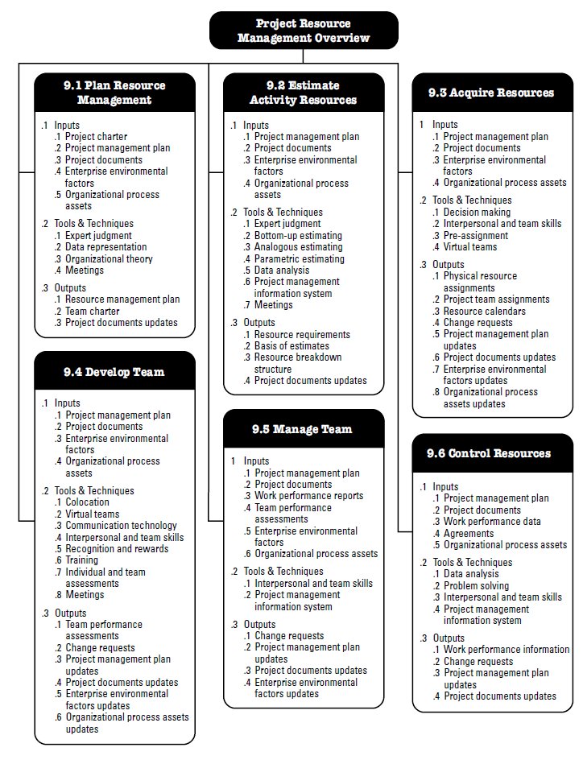
Resource Management: INTRODUCING

Slide 11
RESOURCE MANAGEMENT
Initiating
Planning
Executing
Monitoring & Controlling
Closing
Plan Resource Management
Acquire Resource
Control Resource
Estimate Activity Resource
Develop Team
Manage Team

Slide 12
Plan Resource Management
Merencanakan Manajemen Sumber Daya adalah proses mendefinisikan cara memperkirakan, memperoleh, mengelola, dan menggunakan sumber daya tim dan fisik.
Manfaat utama dari proses ini adalah bahwa ia menetapkan pendekatan dan tingkat upaya manajemen yang diperlukan untuk mengelola sumber daya proyek berdasarkan pada jenis dan kompleksitas proyek

Slide 13
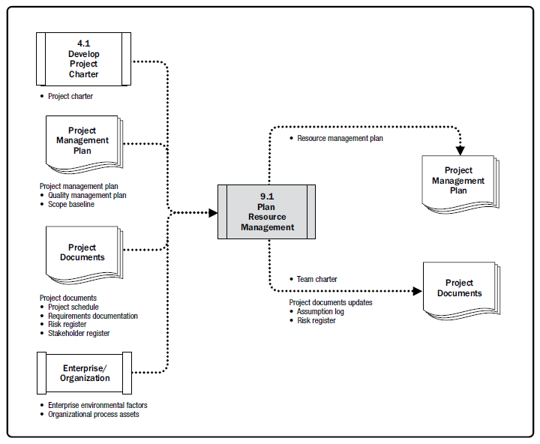
Plan Resource Management

Slide 14
Plan Resource Management
Input
Tools & Techniques
Outputs
1. Project charter
2. Project management plan
• Quality management plan
• Scope baseline
3. Project documents
• Project schedule
• Requirements
documentation
• Risk register
• Stakeholder register
4. Enterprise environmental
factors
5. Organizational process assets
1. Expert judgment
2. Data representation
• Hierarchical charts
• Responsibility assignment
matrix
• Text-oriented formats
3. Organizational theory
4. Meetings
1. Resource management plan
2. Team charter
3. Project documents updates
• Assumption log
• Risk register

Slide 15
Plan Resource Management: INPUT
Input
1. Project Charter
Isi Project Charter yang berkaitan dengan Plan Resource Mangement adalah :
the high-level project description and requirements,
the key stakeholder list,
summary milestones, and
preapproved financial resources
2. Project Management Plan
Rencana manajemen proyek digunakan untuk mengembangkan manajemen sumber daya. Informasi yang digunakan untuk rencana pengembangan manajemen sumber daya termasuk, namun tidak terbatas pada :
Quality management plan, Rencana manajemen mutu membantu menentukan tingkat sumber daya yang akan diperlukan untuk mencapai dan mempertahankan tingkat kualitas yang ditetapkan dan mencapai metrik untuk proyek.
Scope baseline. Mengidentifikasi hasil yang mendorong jenis dan jumlah sumber daya yang perlu dikelola.
1. Project charter
2. Project management plan
• Quality management plan
• Scope baseline
3. Project documents
• Project schedule
• Requirements
documentation
• Risk register
• Stakeholder register
4. Enterprise environmental
factors
5. Organizational process assets

Slide 16
Plan Resource Management: INPUT
Input
3. Project documents
Project document yang di butuhkan untuk input proses Plan Human resource management terdiri dari namun tidak terbatas pada :
Project schedule. Jadwal proyek menunjukkan garis waktu untuk sumber daya yang dibutuhkan.
Requirement documentation. Persyaratan akan menentukan jenis dan jumlah sumber daya yang dibutuhkan untuk proyek dan dapat memengaruhi cara pengelolaannya.
Risk register, Daftar risiko. Register risiko berisi informasi tentang ancaman dan peluang yang dapat memengaruhi perencanaan sumber daya.
Stakeholder Register. Daftar pemangku kepentingan membantu dalam mengidentifikasi mereka pemangku kepentingan yang memiliki minat khusus atau berdampak pada sumber daya yang dibutuhkan untuk proyek. Ini juga membantu mengidentifikasi pemangku kepentingan yang dapat memengaruhi penggunaan satu jenis sumber daya di atas yang lain.
1. Project charter
2. Project management plan
• Quality management plan
• Scope baseline
3. Project documents
• Project schedule
• Requirements
documentation
• Risk register
• Stakeholder register
4. Enterprise environmental
factors
5. Organizational process assets

Slide 17
Plan Resource Management: INPUT
4. Enterprise Environmental Factor
Faktor-faktor lingkungan perusahaan yang dapat mempengaruhi proses management perencanaan sumber daya manusia meliputi, tetapi tidak terbatas pada:
Budaya dan struktur organisasi,
Adanya sumber daya manusia,
Dispersi geografis dari anggota tim,
Kebijakan administrasi Personil,
Kondisi Marketplace.
Input
1. Project management plan
2. Activity resource requirements
3. Enterprise environmental factors
4. Organizational process assets
5. Organizational Process Assets
Proses aset organisasi yang dapat mempengaruhi proses manajemen perencanaan sumber daya manusia meliputi, tetapi tidak terbatas pada:
Proses standar Organisasi, kebijakan, dan deskripsi peran
Template untuk bagan organisasi dan deskripsi jabatan
Pelajaran tentang struktur organisasi yang telah bekerja dalam proyek-proyek sebelumnya
Prosedur Eskalasi untuk menangani masalah di dalam tim dan dalam organisasi

Slide 18

Plan Resource Management: Tools & Techniques
Tools & Techniques
1. Expert Judgment
Keahlian harus dipertimbangkan dari individu atau kelompok dengan pengetahuan atau pelatihan khusus dalam topik berikut:
Bernegosiasi untuk sumber daya terbaik dalam organisasi;
Talent management and personnel development;
Menentukan tingkat upaya awal yang diperlukan untuk memenuhi tujuan proyek;
Menentukan persyaratan pelaporan berdasarkan budaya organisasi;
Memperkirakan waktu tunggu yang diperlukan untuk akuisisi, berdasarkan pembelajaran dan kondisi pasar;
Mengidentifikasi risiko yang terkait dengan akuisisi sumber daya, retensi, dan rencana rilis;
Mematuhi peraturan pemerintah dan serikat pekerja yang berlaku; dan
Mengelola penjual dan upaya logistik untuk memastikan bahan dan persediaan tersedia saat dibutuhkan.
1. Expert judgment
2. Data representation
• Hierarchical charts
• Responsibility assignment
matrix
• Text-oriented formats
3. Organizational theory
4. Meetings

Slide 19
Hierarchical charts Struktur bagan organisasi tradisional dapat digunakan untuk menunjukkan posisi dan hubungan dalam format grafis, dari atas ke bawah. Work breakdown structures (WBS) WBS dirancang untuk menunjukkan bagaimana hasil proyek dipecah ke dalam paket kerja dan menyediakan cara untuk menunjukkan area tanggung jawab tingkat tinggi. Organizational breakdown structure (OBS) Sementara WBS menunjukkan rincian hasil proyek, sebuah OBS diatur sesuai dengan departemen, unit, atau tim organisasi yang ada, dengan kegiatan proyek atau paket kerja yang tercantum di bawah masing-masing departemen. Resource breakdown structure. Struktur rincian sumber daya adalah daftar tim dan fisik hierarki sumber daya yang terkait dengan kategori dan jenis sumber daya yang digunakan untuk merencanakan, mengelola, dan mengendalikan proyek kerja.
Plan Resource Management: Tools & Techniques
2. Data representation
Tools & Techniques
1. Expert judgment
2. Data representation
• Hierarchical charts
• Responsibility assignment
matrix
• Text-oriented formats
3. Organizational theory
4. Meetings

Slide 20
Assignment Matrix
Plan Resource Management: Tools & Techniques
2. Data representation
Tools & Techniques
1. Expert judgment
2. Data representation
• Hierarchical charts
• Responsibility assignment
matrix
• Text-oriented formats
3. Organizational theory
4. Meetings
Matrix-based charts / RAM (Responsibility Assignment Matrix)
Grid yang menunjukkan proyek sumber daya yang ditugaskan untuk masing-masing paket pekerjaan .
Hal ini digunakan untuk menggambarkan hubungan Antara paket pekerjaan atau kegiatan dan anggota tim proyek. Salah satu contoh RAM adalah sebuah RACI = (responsible, accountable, consult, and inform) ( bertanggung jawab , akuntabel , berkonsultasi, dan menginformasikan )

Slide 21
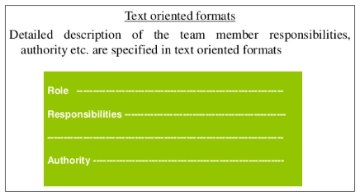
Plan Resource Management: Tools & Techniques
Tools & Techniques
2. Data representation
Text-oriented formats
Tanggung jawab anggota tim yang membutuhkan deskripsi rinci dapat ditentukan dalam format berorientasi teks. Biasanya dalam bentuk garis besar (outline), dokumen memberikan informasi seperti tanggung jawab, wewenang, kompetensi, dan kualifikasi. Dokumen-dokumen ini dapat digunakan sebagai template untuk proyek-proyek masa depan, terutama ketika informasi tersebut diperbarui sepanjang proyek ini dengan menerapkan pelajaran yang diperoleh.
1. Expert judgment
2. Data representation
• Hierarchical charts
• Responsibility assignment
matrix
• Text-oriented formats
3. Organizational theory
4. Meetings

Slide 22
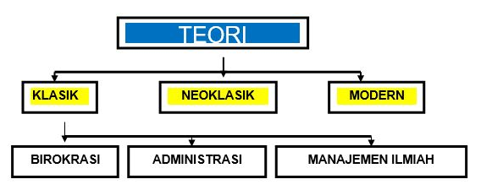
3. Organizational Theory
Plan Resource Management: Tools & Techniques
Tools & Techniques
1. Expert judgment
2. Data representation
• Hierarchical charts
• Responsibility assignment
matrix
• Text-oriented formats
3. Organizational theory
4. Meetings
Teori Organisasi memberikan informasi mengenai cara orang-orang, tim, dan unit organisasi berperilaku.
Teori organisasi dapat mempersingkat waktu, biaya, dan upaya yang diperlukan untuk menciptakan rencana manajemen sumber daya manusia proses output dan meningkatkan perencanaan efisiensi. Penting untuk menyadari bahwa struktur organisasi yang berbeda memiliki respons individu yang berbeda, kinerja individu, dan karakteristik hubungan pribadi
Organization charts and position descriptions
Networking
Organizational theory
Expert judgment
Meetings

Slide 23

4. Meeting
Plan Resource Management: Tools & Techniques
Tools & Techniques
1. Expert judgment
2. Data representation
• Hierarchical charts
• Responsibility assignment
matrix
• Text-oriented formats
3. Organizational theory
4. Meetings
Ketika merencanakan manajemen sumber daya manusia proyek, tim manajemen proyek akan mengadakan perencanaan pertemuan. Pertemuan ini memanfaatkan kombinasi alat dan teknik lainnya untuk memungkinkan semua anggota tim manajemen proyek untuk mencapai konsensus mengenai rencana pengelolaan sumber daya manusia.

Slide 24
Plan Resource Management: OUTPUT
Outputs
1. Resource Management plan
1. Resource ManagementPlan
Rencana pengelolaan sumber daya manusia merupakan bagian dari rencana manajemen proyek yaitu memberikan pedoman bagaimana sumber daya manusia dalam suatu proyek harus didefinisikan , dikelola , diatur, dan akhirnya dirilis .
Rencana pengelolaan sumber daya manusia termasuk, namun tidak terbatas pada,
berikut :
Peran & tanggungjawab.
Peran. Fungsi diasumsikan oleh atau diberikan kepada seseorang dalam proyek.
Otoritas. Hak untuk menerapkan sumber daya proyek , membuat keputusan, menandatangani persetujuan, menerima penyerahan, dan mempengaruhi orang lain untuk melaksanakan pekerjaan proyek
Tanggung jawab. Melakukan tugas dan pekerjaan dan tim anggota proyek diharapkan untuk menyelesaikan kegiatan proyek.
Kompetensi. Keterampilan dan kapasitas yang diperlukan untuk menyelesaikan kegiatan dan kendala proyek.

Slide 25
Plan Resource Management: OUTPUT
Outputs
1. Resource Managementplan
b. Grafik proyek organisasi
Grafik proyek organisasi adalah tampilan grafis dari anggota tim proyek dan hubungan pelaporan mereka. Formal maupun informal, dapat sangat rinci berdasarkan kebutuhan proyek
c. Rencana manajemen pegawai
Komponen darirencanapengelolaan sumber daya manusia yang menggambarkan kapan dan bagaimana anggota tim proyek akan diakuisisi dan berapa lama mereka akan dibutuhkan

Slide 26
Plan Resource Management: OUTPUT
Outputs
1. Resource Management plan
Informasi dalam rencana manajemen pegawa bervariasi tergantung pada area aplikasi dan ukuran proyek, tetapi hal yang perlu dipertimbangkan termasuk :
Akuisisi pegawai. Sejumlah pertanyaan muncul ketika perencanaan akuisisi tim proyek anggota. Misalnya apakah sumber daya manusia berasal dari dalam organisasi atau dari eksternal , atau dikontrak
Kalender sumber daya.
Kalender yang mengidentifikasi hari kerja dan pergeseran yang menggambarkan kerangka waktu yang diperlukan untuk anggota tim proyek , baik secara individual maupun kolektif , serta ketika kegiatan akuisisi seperti merekrut harus dimulai

Slide 27
Plan Resource Management: OUTPUT
Outputs
1. Resource Managementplan
Rencana pelepasan pegawai
Menentukan metode dan waktu melepaskan anggota tim manfaat kedua anggota proyek dan tim.
Kebutuhan pelatihan
Anggota tim yang akan ditugaskan tidak akan memiliki kompetensi yang diperlukan, rencana pelatihan dapat dikembangkan sebagai bagian dari proyek.
Rencana juga dapat mencakup cara untuk membantu anggota tim mendapatkan sertifikasi yang akan mendukung kemampuan mereka demi kepentingan proyek.

Slide 28
Plan Resource Management: OUTPUT
Outputs
1. Resource Management plan
Pengakuan & penghargaan
Kriteria yang jelas untuk penghargaan dan sistem yang direncanakan untuk mereka yang gunanya untuk mempromosikan dan memperkuat perilaku yang diinginkan.
Compliance
Rencana manajemen pegawai mencakup strategi untuk mematuhi peraturan pemerintah,
union kontak dan lain menetapkan kebijakan sumber daya manusia.
Keamanan
Kebijakan dan prosedur yang melindungi anggota tim dari bahaya keamanan dapatdimasukkan dalam rencana manajemen pegawai serta dalam pencatatan risiko

Slide 29
Plan Resource Management: OUTPUT
Outputs
2. Team Charter
Team charter adalah dokumen yang menetapkan nilai-nilai tim, perjanjian, dan pedoman operasi untuk tim. Piagam tim dapat mencakup tetapi tidak terbatas pada:
Team values,
Communication guidelines,
Decision-making criteria and process,
Conflict resolution process,
Meeting guidelines, and
Team agreements.

Slide 30
Plan Resource Management: OUTPUT
Outputs
3. PROJECT DOCUMENTS UPDATES
Project documents update terdiri dari :
Assumption log. Log asumsi diperbarui dengan asumsi mengenai ketersediaan, persyaratan logistik, dan lokasi sumber daya fisik serta keterampilan dan ketersediaan
sumber daya tim.
Risk register. Daftar risiko diperbarui dengan risiko yang terkait dengan tim dan ketersediaan sumber daya fisik atau risiko terkait sumber daya lainnya yang diketahui.

Slide 31
Estimate Activity Resource
Initiating
Planning
Executing
Monitoring & Controlling
Closing
Plan Resource Management
Acquire Resource
Control Resource
Estimate Activity Resource
Develop Team
Manage Team

Slide 32
Estimate Activity Resources
Adalah proses untuk memperkirakan jenis dan jumlah
Bahan (material),
Sumber daya manusia,
Peralatan atau
Perlengkapan
yang dibutuhkan untuk melakukan setiap aktivitas. Estimate Activity Resources menghitung setiap tipe sumber daya yang dibutuhkan.

Slide 33

Contoh Activity List
No | Ruang Lingkup / Paket Pekerjaan & Uraian Kegiatan | Predecesor | Estimasi Resources |  |  | Estimasi
 |  |  | Orang | Alat | Bahan | Durasi | Biaya
I | Pedoman GCG Pelajari Buku Pedoman GCG yang berlaku saat ini Periksa kekurangan – kekurangan Buku Pedoman tersebut Lengkapi / Sempurnakan Buku tersebut Kemas dalam bentuk Buku Perbanyak | - a b c d
II | Sosialisasi Buku Pedoman GCG yang telah disempurnakan Desain Program Komunikasi Desain Saluran Komunikasi Susun Desain / Materi Sosialisasi Lakukan Sosialisasi Penandatanganan Fakta Integritas | - - e h i

Slide 34
Estimate Activity Resources
Resource seperti apa dan berapa jumlah nya ?
Bisa diperoleh dari akuisisi dan pengadaan staf
Termasuk :
Tenaga kerja
Langsung atau tidak langsung
Internal atau outsourcing
Material
Langsung: perangkat keras, lainnya (perangkat lunak)
Tidak langsung: konsumsi, persediaan
Kontrak tambahan
Informasi

Slide 35
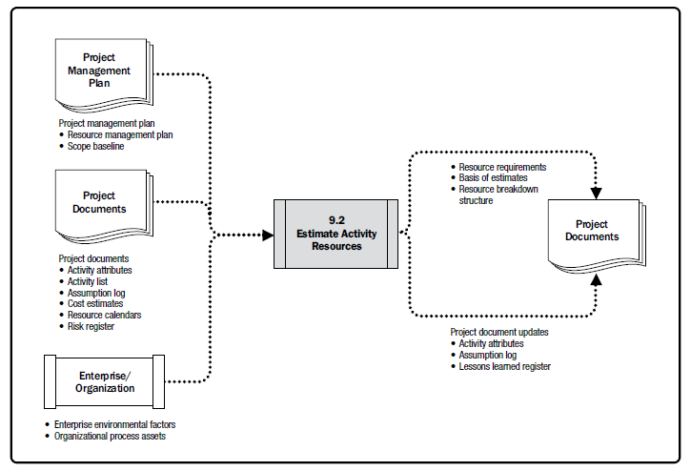
Estimate Activity Resources

Slide 36
Estimate Activity Resources
Input means “What do I need before I Can ?... “
Input
Tools & Techniques
Outputs
1. Project management plan
• Resource management plan
• Scope baseline
2. Project documents
• Activity attributes
• Activity list
• Assumption log
• Cost estimates
• Resource calendars
• Risk register
3. Enterprise environmental
factors
4. Organizational process assets
1. Expert judgment
2. Bottom-up estimating
3. Analogous estimating
4. Parametric estimating
5. Data analysis
• Alternatives analysis
6. Project management
information system
7. Meetings
1. Resource requirements
2. Basis of estimates
3. Resource breakdown
structure
4. Project documents updates
• Activity attributes
• Assumption log
• Lessons learned register
Output means “What will I have when I am done with.. ?“

Slide 37
Estimate Activity Resources : INPUT
1. Project Management plan, yang terdiri dari :
Resource Management Plan
Rencana pengelolaan sumber daya mendefinisikan pendekatan untuk mengidentifikasi berbagai sumber daya yang diperlukan untuk proyek. Ini juga mendefinisikan metode untuk mengukur sumber daya yang dibutuhkan untuk setiap kegiatan dan mengumpulkan informasi ini.
Scope baseline
mengidentifikasi lingkup proyek dan produk diperlukan untuk memenuhi tujuan proyek. Ruang lingkup mendorong kebutuhan untuk tim dan sumber daya fisik
Input
1. Project management plan
• Resource management plan
• Scope baseline
2. Project documents
• Activity attributes
• Activity list
• Assumption log
• Cost estimates
• Resource calendars
• Risk register
3. Enterprise environmental
factors
4. Organizational process assets
2. Project documents
Activity Attributes
Activity Attribute menyediakan informasi yang lebih banyak tentang setiap aktifitas proyek. Memperpanjang deskripsi aktivitas dengan mengidentifikasi beberapa komponen terkait dengan setiap kegitan dalam proyek
Activity attributes digunakan untuk mengidentifikasi orang yang bertanggung jawab untuk melaksanakan pekerjaan, tempat dimana pekerjaan harus dilakukan, penjadwalan proyek, dan jenis kegiatan dalam proyek.
Activity List
Mengenai daftar lengkap yang mencakup semua kegiatan yang diperlukan dalam proyek. Daftar aktivitas
proyek meliputi nama aktifitas, nomor dan identitas aktifitas, dan deskripsi singkat tentang aktifitas.

Slide 38
Estimate Activity Resources : INPUT
Input
2. Project documents
1. Project management plan
• Resource management plan
• Scope baseline
2. Project documents
• Activity attributes
• Activity list
• Assumption log
• Cost estimates
• Resource calendars
• Risk register
3. Enterprise environmental
factors
4. Organizational process assets
Resource Calendars
Merupakan sebuah kalender yang mengidentifikasi hari kerja dan pergantian kerja mengenai ketersediaan setiap sumberdaya. Informasi mengenai sumberdaya (seperti sumberdaya manusia, peralatan dan bahan) tersedia selama perancanaan aktivitas.
Informasi sumberdaya digunakan untuk memperkirakan penggunaan sumberdaya. Resource Calendar menentukan kapan dan seberapa lama mengidentifikasi ketersediaan sumberdaya selama proyek berlangsung.
Risk Register
Beberapa kejadian beresiko mungkin berpengaruh dengan pemilihan dan ketersediaan sumber daya, pembaharuan risk register termasuk dalam project documents updates perlu agar segala bentuk resiko bisa diantisipasi dan diminimalisasi.
Activity Cost Estimates
Harga dari setiap sumber daya bisa mempengaruhi pemilihan sumber daya, agar dapat dipilih sumber daya yang tepat dari segi barang, kualitas, kuantitas, ketersediaan dan harganya.

Slide 39
Estimate Activity Resources : INPUT
Input
3. Enterprise Environmental Factors
Faktor lingkungan perusahaan yang dapat mempengaruhi Estimate Activity Resources. Termasuk namun tidak terbatas pada lokasi sumber daya, ketersediaannya, dan keahliannya.
1. Project management plan
• Resource management plan
• Scope baseline
2. Project documents
• Activity attributes
• Activity list
• Assumption log
• Cost estimates
• Resource calendars
• Risk register
3. Enterprise environmental
factors
4. Organizational process assets
4. Organizational Process Assets
Berisi perencanaan yang berhubungan dengan rencana, proses, kebijakan, prosedur, dan pedoman yang spesifik. Berisi informasi historis mengenai daftar kegiatan yang digunakan oleh proyek serupa sebelumnya.

Slide 40
Estimate Activity Resources : Tools & Techniques
Tools & Techniques
1. Expert Judgment
Pertimbangan / pendapat ahli / orang yang berpengalaman. Dalam hal ini, experts judgement adalah pendapat orang yang berpengalaman / ahli terkait bagaimana proyek yang sejenis mengelola lingkup yang digunakan dalam rencana pengelolaan lingkup proyek.
2. Bottom-up Estimating
◆ Merupakan metode yang digunakan untuk memperkirakan durasi atau biaya suatu proyek dengan melakukan agregasi komponen pada tingkat terendah dalam WBS.
◆ Ketika suatu kegiatan sulit untuk dapat diperkirakan, pekerjaan dalam kegiatan tersebut didekomposisi menjadi lebih detail sehingga kebutuhan sumber daya dapat diperkirakan.
3. Analogous Estimating
Estimasi analog menggunakan informasi mengenai sumber daya dari proyek serupa sebelumnya sebagai dasar untuk memperkirakan proyek masa depan. Ini digunakan sebagai metode estimasi cepat dan dapat digunakan ketika manajer proyek hanya dapat mengidentifikasi beberapa tingkat atas WBS
1. Expert judgment
2. Bottom-up estimating
3. Analogous estimating
4. Parametric estimating
5. Data analysis
• Alternatives analysis
6. Project management
information system
7. Meetings

Slide 41
Estimate Activity Resources : Tools & Techniques
Tools & Techniques
4. Parametric Estimating
Estimasi parametrik menggunakan algoritma atau hubungan statistik antara data historis dan variabel lain untuk menghitung kuantitas sumber daya yang diperlukan untuk suatu kegiatan, berdasarkan data historis dan proyek
parameter. Misalnya, jika suatu kegiatan membutuhkan 4.000 jam pengkodean dan perlu menyelesaikannya dalam 1 tahun, itu akan membutuhkan dua
orang untuk kode (masing-masing melakukan 2.000 jam setahun). Teknik ini dapat menghasilkan tingkat akurasi yang lebih tinggi tergantung pada
kecanggihan dan data dasar yang dibangun ke dalam model.
5. Alternatives Analysis
Berbagai rencana aktivitas memiliki metode penyelesaian cadangan. Mereka menggunakan berbagai tingkatan kemampuan atau keahlian sumber daya, perbedaan ukuran atau jenis mesin, perbedaan alat (manual atau otomatis), dan keputusan untuk menyewa atau membeli yang berkaitan dengan sumber daya
1. Expert judgment
2. Bottom-up estimating
3. Analogous estimating
4. Parametric estimating
5. Data analysis
• Alternatives analysis
6. Project management
information system
7. Meetings

Slide 42
Estimate Activity Resources : Tools & Techniques
Tools & Techniques
6. Project Management Software
Project management software, seperti scheduling software tool, memiliki kemampuan untuk membantu dalam perencanaan, pengorganisasian, dan mengelola penyatuan sumberdaya, serta pengembangan estimasi sumberdaya.
7. Meetings
Manajer proyek dapat mengadakan pertemuan perencanaan dengan manajer fungsional untuk memperkirakan sumber daya yang dibutuhkan per kegiatan, Tingkat Upaya/Level of Effort (LoE), tingkat keterampilan sumber daya tim, dan jumlah bahan yang dibutuhkan. Peserta pada pertemuan ini dapat termasuk manajer proyek, sponsor proyek, anggota tim proyek terpilih, pemangku kepentingan terpilih, dan lainnya sesuai kebutuhan.
1. Expert judgment
2. Bottom-up estimating
3. Analogous estimating
4. Parametric estimating
5. Data analysis
• Alternatives analysis
6. Project management
information system
7. Meetings

Slide 43
Estimate Activity Resources : OUTPUT
Outputs
1. Resource Requirements
Activity resource requirements mengidentifikasi jenis dan jumlah
sumber daya yang diperlukan untuk setiap aktivitas dalam work package. Keperluan untuk sumber daya ini kemudian dapat dilakukan agregasi untuk menentukan perkiraan sumber daya untuk setiap work package dan work period.
2. Basis of estimates
Jumlah dan jenis perincian tambahan yang mendukung estimasi sumber daya bervariasi berdasarkan area aplikasi. Terlepas dari tingkat kerinciannya, dokumentasi pendukung harus memberikan penjelasan yang jelas dan lengkap
Tentang pemahaman bagaimana estimasi sumber daya diturunkan.
3. Resource Breakdown Structure
Merupakan hirarki gambaran dari sumber daya berdasarkan kategori dan jenis. Contoh kategori sumberdaya adalah tenaga kerja, bahan, peralatan dan persediaan. Jenis sumberdaya dintaranya tingkat keahlian, tingkat kualitas atau informasi lain yang berkaitan dengan ketepatan proyek.
Resource breakdown structure digunakan untuk mengorganisir dan melaporkan data rencana proyek dengan informasi penggunaan sumber daya.
1. Resource requirements
2. Basis of estimates
3. Resource breakdown
structure
4. Project documents updates
• Activity attributes
• Assumption log
• Lessons learned register

Slide 44
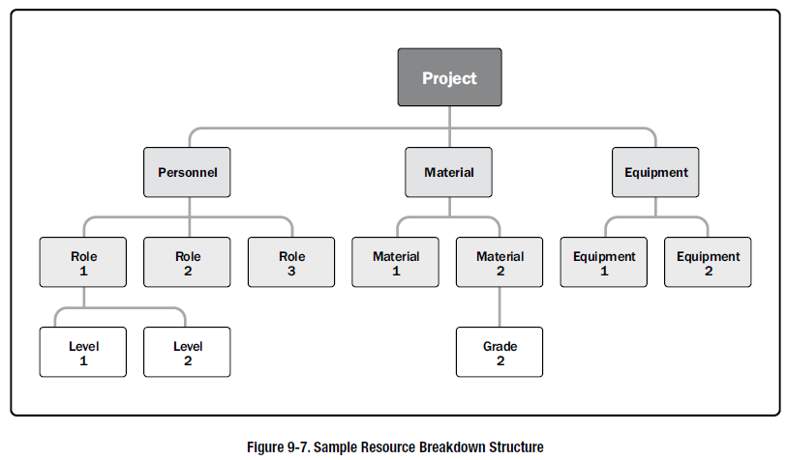
Estimate Activity Resources : OUTPUT
Outputs
1. Resource requirements
2. Basis of estimates
3. Resource breakdown
structure
4. Project documents updates
• Activity attributes
• Assumption log
• Lessons learned register
4. Project documents updates
Di dalam dokumen sebuah proyek harus selalu diperbaruhi. Mulai dari activity lists, activity attributes, milestone list, dan risk register (daftar resiko yang ada selama proyek berlangsung)

Slide 45
Estimasi Kebutuhan & Biaya SDM
SPESIFIKASI | KEBUTUHAN |  | BIAYA
 | STANDAR | TOTAL | STANDAR | TOTAL
Tukang Pembantu Tukang | 4 M²/Orang/Hari 4 M²/Orang/Hari | 25 Orang/Hari 25 Orang/Hari | 100.000/Hari/Orang 80.000/Hari/Orang | 2.500.000 2.000.000

Slide 46
Estimasi Kebutuhan & Biaya Bahan
JENIS | KEBUTUHAN |  | BIAYA
 | STANDAR | TOTAL | STANDAR | TOTAL
Pasir Bata Semen | 0.054 70 0.525 | 5.4 7000 52.5 | 100.000 115 29.000 | 540.000 805.000 1.522.500

Slide 47
Estimasi Kebutuhan & Biaya Alat
Estimasi Kebutuhan Alat
Pekerjaan Cleaning
Volume pekerjaan : 1.000.000 m²
Target selesai : 25 Hari
Waktu kerja : 8 Jam/Hari
KEBUTUHAN ALAT |  | JUMLAH ALAT YANG DIBUTUHKAN
NAMA ALAT | KAPASITAS OPERASI
1. Buldoser | 350 M²/Jam | Volume Pekerjaan Standar Operasi/Hari x Jumlah Hari 1.000.000 / (350 x 8 x 25) = 14.28

Slide 48
Estimasi Biaya Peralatan
Penentuan biaya peralatan dalam suatu proyek biasanya didasarkan atas :
Biaya Peralatan sendiri
Biaya sewa peralatan
Untuk penentuan biaya dengan peralatan sendiri dibagi atas :
Biaya kepemilikan
Biaya operasi

Slide 49
Estimasi Biaya Peralatan
Contoh Penentuan Biaya Peralatan : Alat berat Buldozer
Biaya kepemilikan bulldozer
Harga alat : Rp 200.000.000
Harga alat bekas : Rp 50.000.000
Nilai penyusutan : Rp 150.000.000
Umur ekonomis alat di asumsikan 10 tahun dengan jumlah 1000 jam /tahun = 10.000 jam, bunga flat
15%/tahun dan lama pinjaman 3 tahun, asuransi dengan premi 1%/tahun, maka :
Biaya penyusutan = Rp 150.000.000 = Rp 15.000/jam
10.000 jam
Biaya modal = (3 x 15% +1) Rp 200.000.000 = Rp 29.000/jam
10.000 jam
Biaya asuransi = Premi asuransi/tahun
Penggunaan alat/tahun
= 1% x Rp 200.000.000 = Rp 2000/jam
1000 jam/tahun
Biaya kepemilikan = Rp 15.000 + Rp 29.000 + Rp 2000 = Rp46.000/jam

Slide 50
Estimasi Biaya Peralatan
Biaya operasional bulldozer
Bahan bakar bulldozer = 15 L/jam x Rp 4500/L = Rp 67.500/jam
Biaya pelumas, filter, mesin, transmisi = Rp 10.000/jam
Biaya ban = harga ban/umur ekonomis = Rp 4000.000/(4 th x 1000 jam) = Rp 1000/jam
Biaya perbaikan = faktor perbaikan x harga alat/(umur alat)
= 0.75 x Rp 200.000.000/(10.000 jam) = Rp 15.000/jam
Biaya suku cadang = faktor suku cadang x harga alat / (umur ekonomis) = 1 x Rp 200.000.000/(10.000 jam) = Rp 20.000/jam
Biaya operator dan pembantu = Rp 15.000/jam
Total biaya operasional = Rp 67.500 + Rp 10.000 + Rp 1000 + Rp 15.000 + Rp 20.000 + Rp 15.000
= Rp 128.500/jam

Slide 51
Estimasi Biaya Peralatan
Biaya total penggunaan alat berat
= biaya kepemilikan + biaya operasional
= Rp 46.000 + Rp 128.500 = Rp 174.500/jam
Untuk penentuan harga satuan alat bulldozer (dengan overhead + keuntungan sebesar 10%)
= Rp 174.500 x 1.1 = Rp 191.950/jam.
Biaya kegiatan clearing dengan 15 buah bulldozer, volume 1000.000 m² dan durasi 25 hari kerja adalah sebagai berikut :
= Rp 191.950/jam x 15 x 25 x 8 jam = Rp 575.850.000

Slide 52
Acquire Resource
Initiating
Planning
Executing
Monitoring & Controlling
Closing
Plan Resource Management
Acquire Resource
Control Resource
Estimate Activity Resource
Develop Team
Manage Team

Slide 53
Acquire Resource
Acquire Resources adalah proses mendapatkan anggota tim, fasilitas, peralatan, bahan, persediaan, dan lainnya sumber daya yang diperlukan untuk menyelesaikan pekerjaan proyek
Manfaat utama dari proses ini adalah bahwa ia menguraikan dan memandu pemilihan sumber daya dan menugaskan mereka untuk kegiatan masing-masing. Proses ini dilakukan secara berkala di seluruh proyek sesuai kebutuhan.

Slide 54
Acquire Resource
Tim manajemen proyek mungkin tidak memiliki kontrol langsung atas pemilihan anggota tim karena perjanjian kerja sama, penggunaan personel subkontraktor, lingkungan proyek matriks, internal atau eksternal hubungan pelaporan, atau berbagai alasan lainnya.
Penting bahwa faktor-faktor berikut dianggap selama proses mendapatkan tim proyek :
Manajer proyek atau tim manajemen proyek harus secara efektif bernegosiasi dan mempengaruhi orang lain untuk menyediakan sumber daya manusia yang dibutuhkan untuk proyek tersebut
Kegagalan untuk mendapatkan sumber daya yang diperlukan untuk proyek tersebut dapat mempengaruhi jadwal proyek, anggaran, kepuasan pelanggan, kualitas, dan risiko. Keterbatasan sumberdaya manusia mengurangi probabilitas keberhasilan dan, dalam skenario terburuk, bisa mengakibatkan pembatalan proyek
Jika sumber daya manusia yang tidak tersedia karena kendala, seperti faktor ekonomi atau penugasan untuk proyek-proyek lain, manajer proyek atau tim proyek mungkin diperlukan untuk menetapkan alternative sumber daya, mungkin dengan kompetensi rendah, asalkan tidak ada pelanggaran hukum, peraturan, atau kriteria khusus lainnya

Slide 55
Acquire Resource
Input
Tools & Techniques
Outputs
1. Project management plan
• Resource management plan
• Procurement management
plan
• Cost baseline
2. Project documents
• Project schedule
• Resource calendars
• Resource requirements
• Stakeholder register
3. Enterprise environmental
factors
4. Organizational process assets
1. Decision making
• Multicriteria decision
analysis
2. Interpersonal and team skills
• Negotiation
3. Pre-assignment
4. Virtual teams
1. Physical resource
assignments
2. Project team assignments
3. Resource calendars
4. Change requests
5. Project management plan
updates
• Resource management plan
• Cost baseline
6. Project documents updates
• Lessons learned register
• Project schedule
• Resource breakdown
structure
• Resource requirements
• Risk register
• Stakeholder register
7. Enterprise environmental
factors updates
8. Organizational process assets
updates

Slide 56

Acquire Resource: INPUT
Input
1. Project Management Plan
Resource Management Plan
Resource management plan memberikan panduan tentang cara mendapatkan sumber daya untuk proyek.
Procurement management plan
Rencana manajemen pengadaan memiliki informasi mengenai sumber daya yang akan diperoleh dari luar proyek. Ini termasuk informasi tentang bagaimana pengadaan akan diintegrasikan dengan pekerjaan proyek lain dan pemangku kepentingan yang terlibat dalam pengadaan sumber daya.
Cost baseline
Cost baseline menyediakan anggaran keseluruhan untuk kegiatan proyek
1. Project management plan
• Resource management plan
• Procurement management
plan
• Cost baseline
2. Project documents
• Project schedule
• Resource calendars
• Resource requirements
• Stakeholder register
3. Enterprise environmental
factors
4. Organizational process assets

Slide 57
Acquire Resource: INPUT
Input
2. Project documents
Project schedule
Jadwal proyek menunjukkan kegiatan dan awal yang direncanakan dan mengakhiri tanggal untuk membantu menentukan kapan sumber daya perlu tersedia dan diperoleh
Resource calendars
Kalender sumber daya mendokumentasikan periode waktu yang dibutuhkan setiap sumber daya untuk proyek tersebut. Membuat jadwal yang andal tergantung pada pemahaman yang baik tentang ketersediaan dan batasan jadwal masing-masing sumber daya, termasuk zona waktu, jam kerja, waktu liburan, liburan lokal, jadwal perawatan, dan komitmen untuk proyek lain. Kalender sumber daya semakin dielaborasi dan diperbarui sepanjang proyek. Setelah dibuat sebagai output dari proses ini, mereka digunakan sesuai kebutuhan setiap kali proses ini diulang.
1. Project management plan
• Resource management plan
• Procurement management
plan
• Cost baseline
2. Project documents
• Project schedule
• Resource calendars
• Resource requirements
• Stakeholder register
3. Enterprise environmental
factors
4. Organizational process assets

Slide 58
Acquire Resource: INPUT
Input
2. Project documents
Resource requirement
Resource requirement mengidentifikasi sumber daya mana yang perlu diperoleh.
Stakeholder resgister
Daftar stakeholder dapat mengungkapkan kebutuhan atau harapan pemangku kepentingan untuk sumber daya spesifik yang akan digunakan pada proyek yang perlu dipertimbangkan dalam proses Memperoleh Sumber Daya.
1. Project management plan
• Resource management plan
• Procurement management
plan
• Cost baseline
2. Project documents
• Project schedule
• Resource calendars
• Resource requirements
• Stakeholder register
3. Enterprise environmental
factors
4. Organizational process assets

Slide 59
Acquire Resource: INPUT
Input
3. Organizational Process Assets
Proses Aset organisasi yang mempengaruhi proses Tim Proyek termasuk, namun tidak terbatas pada, kebijakan standar organisasi, proses, dan prosedur.
1. Project management plan
• Resource management plan
• Procurement management
plan
• Cost baseline
2. Project documents
• Project schedule
• Resource calendars
• Resource requirements
• Stakeholder register
3. Enterprise environmental
factors
4. Organizational process assets
.
4. Enterprise Environmental Factor
Faktor-faktor lingkungan perusahaan yang mempengaruhi proses perolehan Tim Proyek termasuk, namun tidak terbatas pada:
informasi yang ada pada sumber daya manusia termasuk ketersediaan, tingkat kompetensi, pengalaman sebelumnya, minat bekerja pada proyek dan tingkat biaya mereka;
kebijakan administrasi Personil yang mempengaruhi contohnya outsourcing;
Struktur organisasi, dan
Colocation atau beberapa lokasi

Slide 60
1. Multi-Criteria Decision Analysis
Acquire Resource : Tools & Techniques
Tools & Techniques
1. Decision making
• Multicriteria decision
analysis
2. Interpersonal and team skills
• Negotiation
3. Pre-assignment
4. Virtual teams
Keputusan multi-kriteria analisis merupakan kriteria seleksi yang sering digunakan untuk memperoleh tim proyek.
• Ketersediaan. Mengidentifikasi apakah anggota tim tersedia untuk bekerja pada proyek dalam jangka waktu yang dibutuhkan.
• Biaya. Periksa apakah biaya penambahan anggota tim berada dalam anggaran yang ditentukan.
• Pengalaman. Pastikan bahwa anggota tim memiliki pengalaman yang relevan yang akan berkontribusi pada kesuksesan proyek.
• Kemampuan. Pastikan bahwa anggota tim memiliki kompetensi yang dibutuhkan oleh proyek.
• Pengetahuan. Pertimbangkan jika anggota tim memiliki pengetahuan yang relevan dari pelanggan, implementasikan proyek sejenis, dan nuansa lingkungan proyek.
• Keterampilan. Tentukan apakah anggota memiliki keterampilan dalam menggunakan alat proyek, implementasi, atau pelatihan.
• Sikap. Tentukan apakah anggota yang memiliki kemampuan untuk bekerja dengan orang lain sebagai tim kohesif.
• faktor-faktor internasional. Pertimbangkan lokasi anggota tim, zona waktu dan kemampuan komunikasi.

Slide 61
2. Negotiation
Acquire Resource : Tools & Techniques
Tools & Techniques
1. Decision making
• Multicriteria decision
analysis
2. Interpersonal and team skills
• Negotiation
3. Pre-assignment
4. Virtual teams
Tugas staf dinegosiasikan pada banyak proyek. Sebagai contoh, tim manajemen proyek mungkin perlu bernegosiasi dengan :
• Manajer fungsional , untuk memastikan bahwa proyek menerima staf yang tepat dan kompeten dalam kerangka waktu dan bahwa anggota tim proyek akan mampu, mau, dan berwenang untuk bekerja pada proyek tersebut sampai tanggung jawab mereka selesai ;
• Organisasi Eksternal, vendor, pemasok, kontraktor, dll, yang sesuai. langka, khusus, berkualitas, bersertifikat , atau lainnya sumber daya manusia seperti yang ditentukan. Pertimbangan khusus harus diberikan kepada kebijakan eksternal , praktik , proses , pedoman , hukum , dan lainnya dalam kriteria tersebut. Kemampuan tim manajemen proyek untuk mempengaruhi orang lain memainkan peran penting dalam menegosiasikan tugas staf

Slide 62
3. Pre-Assignment
Acquire resource: Tools & Techniques
Tools & Techniques
1. Decision making
• Multicriteria decision
analysis
2. Interpersonal and team skills
• Negotiation
3. Pre-assignment
4. Virtual teams
Ketika anggota tim proyek yang dipilih, mereka di pra-ditugaskan. Situasi ini dapat terjadi jika proyek tersebut adalah hasil dari orang-orang tertentu yang diidentifikasi sebagai bagian dari proposal yang kompetitif, jika proyek tergantung pada keahlian dari orang-orang tertentu, atau jika beberapa tugas staf didefinisikan dalam proyek charter.

Slide 63
Virtual Teams
Acquire Resource : Tools & Techniques
Tools & Techniques
1. Decision making
• Multicriteria decision
analysis
2. Interpersonal and team skills
• Negotiation
3. Pre-assignment
4. Virtual teams
Penggunaan tim virtual menciptakan kemungkinan-kemungkinan baru ketika memperoleh anggota tim proyek. Tim virtual dapat didefinisikan sebagai kelompok orang dengan tujuan bersama yang memenuhi peran mereka dengan sedikit atau tanpa waktu yang dihabiskan pertemuan langsung. Ketersediaan teknologi komunikasi seperti e-mail, audio conferencing, media sosial, berbasis web pertemuan dan konferensi video telah membuat tim virtual layak. Model tim virtual memungkinkan untuk :
• Tim Form orang dari organisasi yang sama yang tinggal di wilayah geografis yang luas
• Tambahkan keahlian khusus untuk tim proyek ahli walaupun tidak dalam wilayah geografis yang sama
• Memasukkan karyawan yang bekerja untuk rumah kantor
• Bentuk Tim dari orang-orang yang bekerja pada shift, jam, atau hari yang berbeda
• Sertakan orang-orang dengan keterbatasan mobilitas atau cacat, dan
• Bergerak maju dengan proyek-proyek yang akan telah diabaikan karena biaya perjalanan

Slide 64
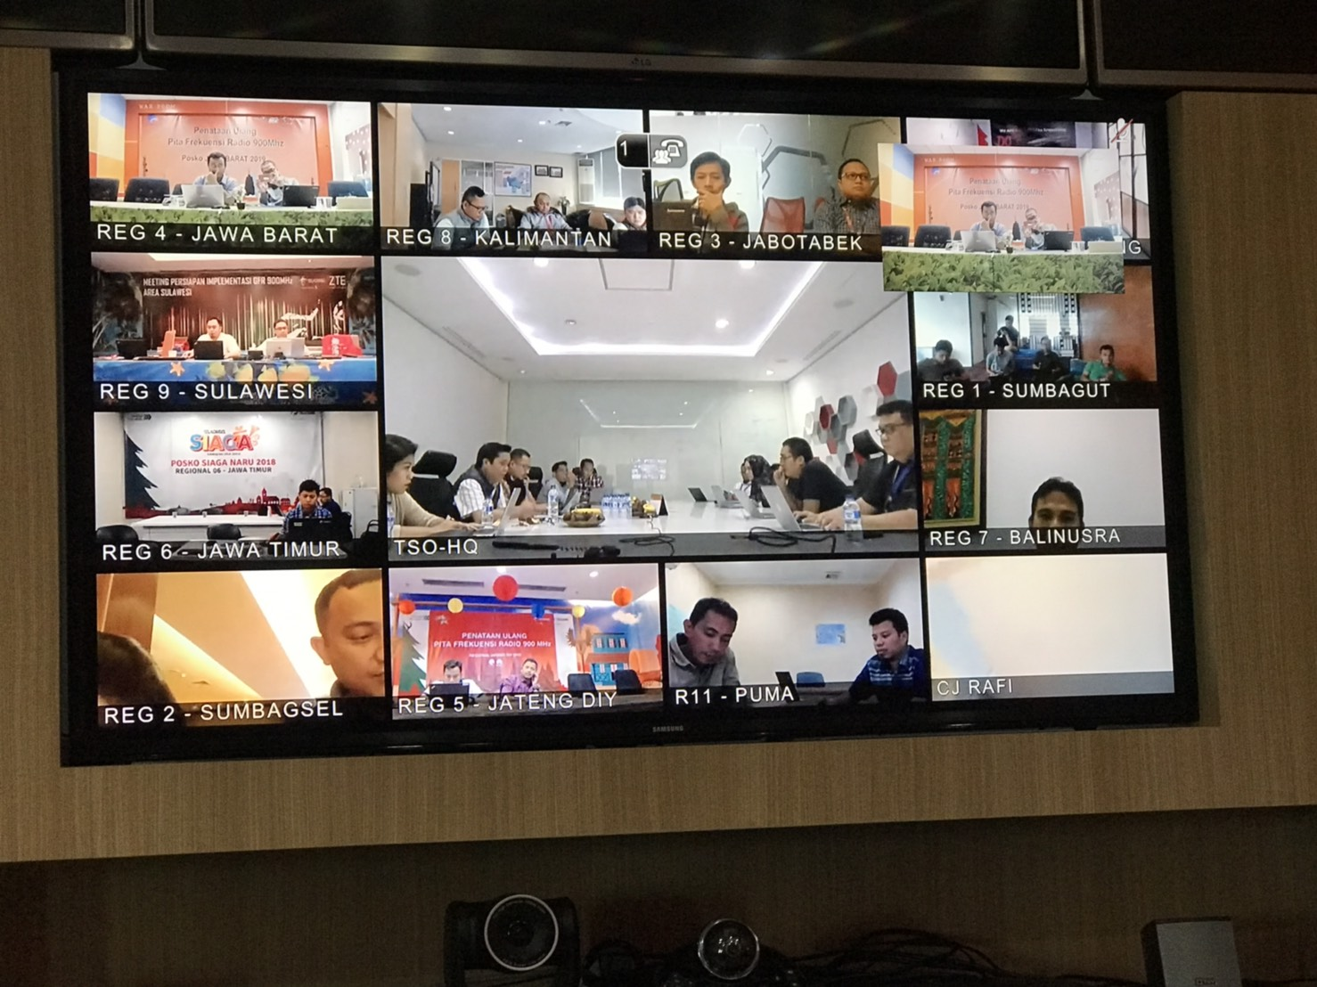
Virtual Team using Virtual Meeting
Acquire Resource : Tools & Techniques

Slide 65
Acquire Project Team : OUTPUT
Outputs
1. Physical resource assignments
1. Physical resource
assignments
2. Project team assignments
3. Resource calendars
4. Change requests
5. Project management plan
updates
• Resource management plan
• Cost baseline
6. Project documents updates
• Lessons learned register
• Project schedule
• Resource breakdown
structure
• Resource requirements
• Risk register
• Stakeholder register
7. Enterprise environmental
factors updates
8. Organizational process assets
updates
Dokumentasi penugasan sumber daya fisik mencatat bahan, peralatan, persediaan, lokasi, dan sumber daya fisik lainnya yang akan digunakan selama proyek.
2. Project team Assignments
Proyek ini dikelola oleh orang yang tepat. Tugas dokumentasi ini dapat mencakup direktori tim proyek, memo kepada anggota tim, dan nama dimasukkan ke bagian lain dari rencana manajemen proyek, seperti bagan organisasi proyek dan jadwal.
3. Resource Calendars
Kalender sumber daya mendokumentasikan periode waktu masing-masing anggota tim proyek yang tersedia untuk bekerja pada proyek tersebut.

Slide 66
Acquire Project Team : OUTPUT
Outputs
4. Change request
1. Physical resource
assignments
2. Project team assignments
3. Resource calendars
4. Change requests
5. Project management plan
updates
• Resource management plan
• Cost baseline
6. Project documents updates
• Lessons learned register
• Project schedule
• Resource breakdown
structure
• Resource requirements
• Risk register
• Stakeholder register
7. Enterprise environmental
factors updates
8. Organizational process assets
updates
Ketika perubahan terjadi sebagai akibat dari melaksanakan proses Memperoleh Sumber Daya (misalnya, dampak terhadap jadwal) atau ketika tindakan korektif atau pencegahan yang direkomendasikan berdampak pada komponen rencana manajemen proyek atau dokumen proyek, manajer proyek perlu menyerahkan Change request.
5. Project Management Plan Updates
Elemen-elemen dari rencana manajemen proyek yang dapat diperbarui termasuk, namun tidak terbatas pada,
Rencana sumber daya
Rencana pengelolaan sumber daya dapat diperbarui untuk mencerminkan pengalaman aktual dalam memperoleh sumber daya untuk proyek, termasuk pelajaran yang didapat dalam memperoleh sumber daya di awal proyek yang akan berdampak pada bagaimana sumber daya diperoleh kemudian dalam proyek
dan cost baseline, Baseline biaya dapat berubah sebagai akibat dari akuisisi
sumber daya untuk proyek.

Slide 67
Acquire Project Team : OUTPUT
Outputs
6. Project documents updates
1. Physical resource
assignments
2. Project team assignments
3. Resource calendars
4. Change requests
5. Project management plan
updates
• Resource management plan
• Cost baseline
6. Project documents updates
• Lessons learned register
• Project schedule
• Resource breakdown
structure
• Resource requirements
• Risk register
• Stakeholder register
7. Enterprise environmental
factors updates
8. Organizational process assets
updates
Lessons learned register. Daftar pelajaran yang didapat diperbarui dengan informasi tentang tantangan yang dihadapi dan bagaimana mereka dapat dihindari serta pendekatan yang bekerja dengan baik
memperoleh sumber daya.
Project schedule. Perubahan jadwal proyek dapat disebabkan oleh ketersediaan sumber daya yang diperlukan.
Resource breakdown structure. Sumber daya yang diperoleh selama proses ini dicatat dalam struktur rincian sumber daya.
Resource requirements. Dokumentasi persyaratan sumber daya diperbarui untuk mencerminkan sumber daya yang diperoleh untuk proyek.
Risk register. Risiko baru yang diidentifikasi selama proses ini dicatat dalam daftar risiko dan dikelola menggunakan proses manajemen risiko.
Stakeholder register. Daftar pemangku kepentingan diperbarui dengan para pemangku kepentingan baru dan informasi baru tentang pemangku kepentingan yang ada yang telah diperoleh sebagai hasil dari proses ini.

Slide 68
Acquire Project Team : OUTPUT
Outputs
7. Enterprise environmental factors updates
1. Physical resource
assignments
2. Project team assignments
3. Resource calendars
4. Change requests
5. Project management plan
updates
• Resource management plan
• Cost baseline
6. Project documents updates
• Lessons learned register
• Project schedule
• Resource breakdown
structure
• Resource requirements
• Risk register
• Stakeholder register
7. Enterprise environmental
factors updates
8. Organizational process assets
updates
Faktor lingkungan perusahaan yang diperbarui termasuk tetapi tidak terbatas pada:
Ketersediaan sumber daya dalam organisasi, dan
Jumlah sumber daya habis pakai organisasi yang telah digunakan.
8. Organizational process assets updates
Aset proses organisasi yang diperbarui sebagai hasil dari proses Acquire Resources termasuk tetapi tidak terbatas pada dokumentasi terkait dengan perolehan, penugasan, dan alokasi sumber daya

Slide 69
Develop Team
Initiating
Planning
Executing
Monitoring & Controlling
Closing
Plan Resource Management
Acquire Resource
Control Resource
Estimate Activity Resource
Develop Team
Manage Team

Slide 70
Develop Team
Mengembangkan Tim Proyek adalah proses peningkatan kompetensi, interaksi anggota tim, dan tim secara keseluruhan untuk meningkatkan kinerja proyek.
Manfaat utama dari proses ini adalah bahwa hal itu menghasilkan peningkatan kerja sama tim, peningkatan keterampilan dan kompetensi orang, karyawan termotivasi, tingkat pergantian staf berkurang, dan meningkatkan keseluruhan kinerja proyek.

Slide 71

Develop Team
Kinerja tim yang tinggi dapat dicapai dengan menerapkan perilaku ini:
Menggunakan komunikasi yang terbuka dan efektif,
Menciptakan peluang membangun tim,
Mengembangkan kepercayaan di antara anggota tim,
Mengelola konflik dengan cara yang konstruktif,
Mendorong pemecahan masalah secara kolaboratif, dan
Mendorong pengambilan keputusan yang kolaboratif.

Slide 72
Develop Team
Tujuan pengembangan tim proyek meliputi tetapi tidak terbatas pada:
Meningkatkan pengetahuan dan keterampilan anggota tim untuk meningkatkan kemampuan mereka untuk menyelesaikan hasil proyek, sambil menurunkan biaya, mengurangi jadwal, dan meningkatkan kualitas;
Meningkatkan perasaan kepercayaan dan persetujuan di antara anggota tim untuk meningkatkan moral, menurunkan konflik, dan meningkatkan kerja tim;
Menciptakan budaya tim yang dinamis, kohesif, dan kolaboratif untuk
Meningkatkan produktivitas individu dan tim, semangat tim, dan kerja sama; dan
Memungkinkan pelatihan silang dan pendampingan di antara anggota tim untuk dibagikan pengetahuan dan keahlian; dan
Memberdayakan tim untuk berpartisipasi dalam pengambilan keputusan dan mengambil kepemilikan atas solusi yang diberikan untuk meningkatkan produktivitas tim untuk hasil yang lebih efektif dan efisien.

Slide 73
Develop Team
Input
Tools & Techniques
Outputs
1. Project management plan
• Resource management plan
2. Project documents
• Lessons learned register
• Project schedule
• Project team assignments
• Resource calendars
• Team charter
3. Enterprise environmental
factors
4. Organizational process assets
1. Colocation
2. Virtual teams
3. Communication technology
4. Interpersonal and team skills
• Conflict management
• Influencing
• Motivation
• Negotiation
• Team building
5. Recognition and rewards
6. Training
7. Individual and team
assessments
8. Meetings
1. Team performance
assessments
2. Change requests
3. Project management plan
updates
• Resource management plan
4. Project documents updates
• Lessons learned register
• Project schedule
• Project team assignments
• Resource calendars
• Team charter
5. Enterprise environmental
factors updates
6. Organizational process assets
updates

Slide 74
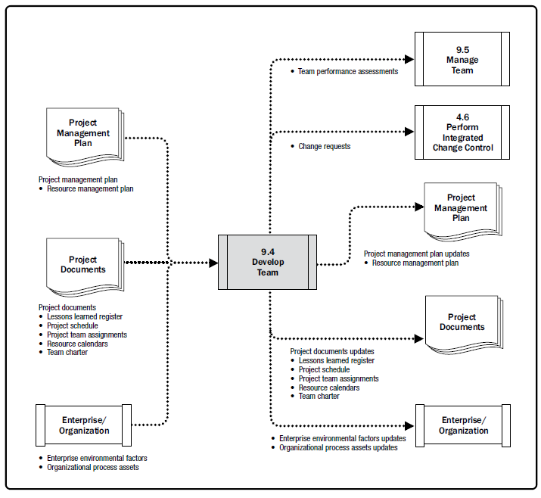
Develop Team

Slide 75
Develop Team: INPUT
Input
1. Resource ManagementPlan
Rencana pengelolaan sumber daya manusia memberikan pedoman bagaimana proyek manusia sumber daya harus didefinisikan, dikelola, dikendalikan, dan akhirnya dirilis. Ini mengidentifikasi strategi pelatihan dan rencana untuk mengembangkan tim proyek. Barang-barang seperti penghargaan, umpan balik, pelatihan tambahan, dan disiplin dapat ditambahkan ke rencana sebagai hasil dari penilaian kinerja tim yang sedang berlangsung dan bentuk lain dari proyek manajemen tim.
1. Project management plan
• Resource management plan
2. Project documents
• Lessons learned register
• Project schedule
• Project team assignments
• Resource calendars
• Team charter
3. Enterprise environmental
factors
4. Organizational process assets

Slide 76
Develop Team : INPUT
Input
2. Project documents
1. Project management plan
• Resource management plan
2. Project documents
• Lessons learned register
• Project schedule
• Project team assignments
• Resource calendars
• Team charter
3. Enterprise environmental
factors
4. Organizational process assets
Lesson Learned Register
Pelajaran yang dipelajari sebelumnya dalam proyek berkenaan dengan pengembangan tim dapat diterapkan pada fase selanjutnya dalam proyek untuk meningkatkan kinerja tim
Project Schedule
Jadwal proyek menentukan bagaimana dan kapan memberikan pelatihan
kepada tim proyek dan mengembangkan kompetensi yang diperlukan pada fase yang berbeda. Ini mengidentifikasi perlunya strategi pengembangan tim berdasarkan variasi, jika ada, selama pelaksanaan proyek

Slide 77
Develop Team : INPUT
Input
Project Team Assignments
Pengembangan tim dimulai dengan daftar anggota tim proyek. Dokumen staf proyek penugasan (Project Staff Assignments) mengidentifikasi orang-orang yang berada di tim..
Resource Calendars
Kalender sumber daya (resource calendars) mengidentifikasi saat-saat ketika anggota tim proyek dapat berpartisipasi dalam kegiatan pengembangan tim.
Project Charter
Project Charter adalah tempat pedoman operasi tim berada didokumentasikan. Nilai-nilai tim dan pedoman operasi memberikan struktur yang menggambarkan bagaimana tim akan beroperasi bersama.
1. Project management plan
• Resource management plan
2. Project documents
• Lessons learned register
• Project schedule
• Project team assignments
• Resource calendars
• Team charter
3. Enterprise environmental
factors
4. Organizational process assets

Slide 78
Develop Team : INPUT
Input
3. Enterprise environmental factors
Faktor lingkungan perusahaan yang dapat memengaruhi proses pengembangan team :
4. Organizational process assets
Aset proses organisasi yang dapat memengaruhi proses Pengembang Tim termasuk tetapi tidak terbatas pada informasi historis dan lessons learned repository.
Kebijakan manajemen sumber daya manusia mengenai perekrutan dan pemutusan hubungan kerja, ulasan kinerja karyawan, catatan pengembangan dan pelatihan karyawan, serta pengakuan dan penghargaan;
Keterampilan anggota tim, kompetensi, dan pengetahuan khusus; dan
Distribusi geografis anggota tim.
1. Project management plan
• Resource management plan
2. Project documents
• Lessons learned register
• Project schedule
• Project team assignments
• Resource calendars
• Team charter
3. Enterprise environmental
factors
4. Organizational process assets

Slide 79
Develop Team : Tools & Techniques
Tools & Techniques
1. Colocation
Colocation, juga disebut sebagai "matriks yang ketat," menempatkan banyak atau semua anggota tim proyek yang paling aktif di lokasi fisik yang sama untuk meningkatkan kemampuan mereka untuk tampil sebagai sebuah tim. Colocation dapat bersifat sementara, seperti pada waktu strategis penting selama proyek, atau untuk seluruh proyek. Strategi colocation dapat mencakup ruang pertemuan tim, tempat untuk mengirim jadwal, dan kemudahan lainnya yang meningkatkan komunikasi dan komunitas. Sementara colocation dianggap sebagai strategi yang baik, penggunaan tim virtual dapat membawa manfaat seperti penggunaan sumber daya yang lebih terampil, mengurangi biaya, perjalanan kurang, dan relokasi biaya dan kedekatan anggota tim untuk pemasok, pelanggan, atau stakeholder kunci lainnya.
1. Colocation
2. Virtual teams
3. Communication technology
4. Interpersonal and team skills
• Conflict management
• Influencing
• Motivation
• Negotiation
• Team building
5. Recognition and rewards
6. Training
7. Individual and team
assessments
8. Meetings

Slide 80
Develop Team : Tools & Techniques
Tools & Techniques
2. Virtual Teams
Penggunaan tim virtual dapat membawa manfaat seperti penggunaan sumber daya yang lebih terampil, mengurangi biaya, lebih sedikit biaya perjalanan dan relokasi, dan kedekatan anggota tim dengan pemasok, pelanggan, atau pemangku kepentingan utama lainnya. Tim virtual dapat menggunakan teknologi untuk membuat lingkungan tim online tempat tim dapat menyimpan file, menggunakan utas percakapan untuk membahas masalah, dan menyimpan kalender tim
3. Communication technology
Contoh dari teknologi yang dapat digunakan :
Shared Portal (website, collaboration software or intranet)
Video Conference
Audio Conference
Email/Chat
1. Colocation
2. Virtual teams
3. Communication technology
4. Interpersonal and team skills
• Conflict management
• Influencing
• Motivation
• Negotiation
• Team building
5. Recognition and rewards
6. Training
7. Individual and team
assessments
8. Meetings

Slide 81
Develop Team : Tools & Techniques
Tools & Techniques
4. Interpersonal Skills
Keterampilan interpersonal, kadang-kadang dikenal sebagai "soft skill," adalah kompetensi perilaku yang mencakup keahlian seperti kemampuan komunikasi, kecerdasan emosional, resolusi konflik, negosiasi, pengaruh, pembentukan tim, dan fasilitasi kelompok. Soft skill adalah aset berharga ketika mengembangkan tim proyek.
1. Colocation
2. Virtual teams
3. Communication technology
4. Interpersonal and team skills
• Conflict management
• Influencing
• Motivation
• Negotiation
• Team building
5. Recognition and rewards
6. Training
7. Individual and team
assessments
8. Meetings

Slide 82
Develop Team : Tools & Techniques
Tools & Techniques
4. Interpersonal Skills
1. Colocation
2. Virtual teams
3. Communication technology
4. Interpersonal and team skills
• Conflict management
• Influencing
• Motivation
• Negotiation
• Team building
5. Recognition and rewards
6. Training
7. Individual and team
assessments
8. Meetings
Conflict management
Manajemen konflik. Manajer proyek perlu menyelesaikan konflik secara tepat waktu dan dengan cara yang konstruktif untuk mencapai tim yang berkinerja tinggi.
Influencing
Mempengaruhi. Keterampilan mempengaruhi yang digunakan dalam proses ini adalah mengumpulkan informasi yang relevan dan penting untuk mengatasi masalah-masalah penting dan mencapai kesepakatan sambil mempertahankan rasa saling percaya.
Motivation
Motivasi. Motivasi memberikan alasan bagi seseorang untuk bertindak. Tim termotivasi dengan memberdayakan mereka untuk berpartisipasi dalam pengambilan keputusan dan mendorong mereka untuk bekerja secara mandiri.
Negotiation
Perundingan. Negosiasi di antara anggota tim digunakan untuk mencapai konsensus tentang kebutuhan proyek. Negosiasi dapat membangun kepercayaan dan harmoni di antara anggota tim.

Slide 83
Develop Team : Tools & Techniques
Tools & Techniques
4. Interpersonal Skills
1. Colocation
2. Virtual teams
3. Communication technology
4. Interpersonal and team skills
• Conflict management
• Influencing
• Motivation
• Negotiation
• Team building
5. Recognition and rewards
6. Training
7. Individual and team
assessments
8. Meetings
Team Building Activities
Kegiatan pembangunan Tim dapat bervariasi. Pengalaman profesional difasilitasi untuk dirancang guna meningkatkan hubungan interpersonal. Tujuan dari pembangunan tim dalam kegiatan adalah untuk membantu anggota tim individu bekerja sama secara efektif. Strategi membangun tim sangat berharga. Komunikasi Informal dan kegiatan dapat membantu dalam membangun kepercayaan dan membangun hubungan kerja yang baik . Sebagai proses yang berkelanjutan , membangun tim sangat penting untuk keberhasilan proyek . Team building sangat penting selama tahap awal proyek. Manajer proyek harus terus memantau fungsi tim dan kinerja untuk menentukan apakah tindakan yang diperlukan untuk mencegah atau memperbaiki berbagai masalah tim.

Slide 84
Proyek dengan anggota tim yang bekerja bersama-sama di masa lalu mungkin melewatkan fase:
Forming
Storming
Norming
Performing
Adjourning (menangguhkan)
Fase ini adalah di mana tim bertemu dan belajar tentang proyek dan peran formal mereka dan tanggung jawab. Anggota tim cenderung independen dan tidak terbuka dalam fase ini
Selama fase ini, tim mulai mengatasi pekerjaan proyek, keputusan teknis, dan pendekatan manajemen proyek. Jika anggota tim tidak kolaboratif dan terbuka untuk ide-ide yang berbeda dan perspektif, lingkungan dapat menjadi kontraproduktif
Anggota tim mulai bekerja sama dan menyesuaikan kebiasaan kerja mereka dan perilaku untuk mendukung tim . Belajar tim untuk saling percaya
Tim yang mencapai fungsi ini sebagai unit yang terorganisir dengan baik. mereka saling tergantung dan bekerja melalui isu-isu secara efektif
tim melengkapi pekerjaan dan bergerak dari proyek tersebut. Hal ini biasanya terjadi ketika staf dilepaskan dari proyek sebagai deliverable atau sebagai bagian dari melaksanakan Tutup Proyek

Slide 85
Develop Team : Tools & Techniques
Tools & Techniques
5. Recognition and rewards
Bagian dari proses pengembangan tim melibatkan pengakuan dan penghargaan untuk perilaku yang diinginkan.
Orang-orang termotivasi jika mereka merasa dihargai dalam organisasi dan nilai ini ditunjukkan oleh penghargaan yang diberikan kepada mereka
1. Colocation
2. Virtual teams
3. Communication technology
4. Interpersonal and team skills
• Conflict management
• Influencing
• Motivation
• Negotiation
• Team building
5. Recognition and rewards
6. Training
7. Individual and team
assessments
8. Meetings

Slide 86
Recognition and rewards
Teori Motivasi
Expectancy Theory
Maslow’s Hierarchy of needs
Herzberg’s Motivation-hygiene Theory
Contingency Theory
McGregor’s Theory X and Y
Achievement Theory

Slide 87
Develop Team : Tools & Techniques
Tools & Techniques
6. Training
Pelatihan mencakup semua kegiatan yang dirancang untuk meningkatkan kompetensi anggota tim proyek. Latihan bisa formal maupun informal.
7. Individual & Team Assessment
Alat penilaian personil memberikan wawasan pada manajer proyek dan tim proyek dalam bidang kekuatan dan kelemahan. Alat-alat ini membantu manajer proyek menilai preferensi tim, aspirasi, bagaimana mereka memproses dan mengatur informasi, bagaimana mereka membuat keputusan, dan bagaimana mereka memilih untuk berinteraksi dengan orang-orang.
Berbagai alat yang tersedia diantaranyan : survei sikap, penilaian tertentu, wawancara terstruktur, kemampuan tes, dan focus kelompok. Alat-alat ini dapat memberikan peningkatan pemahaman, kepercayaan, komitmen, dan komunikasi antara anggota tim dan memfasilitasi tim yang lebih produktif sepanjang proyek.
1. Colocation
2. Virtual teams
3. Communication technology
4. Interpersonal and team skills
• Conflict management
• Influencing
• Motivation
• Negotiation
• Team building
5. Recognition and rewards
6. Training
7. Individual and team
assessments
8. Meetings

Slide 88
Develop Team : Tools & Techniques
Tools & Techniques
8. Meetings
Rapat digunakan untuk membahas dan membahas topik terkait untuk mengembangkan tim. Peserta termasuk manajer proyek dan tim proyek. Jenis-jenis pertemuan termasuk tetapi tidak terbatas pada pertemuan orientasi proyek, pertemuan pembentukan tim, dan pertemuan pengembangan tim.
1. Colocation
2. Virtual teams
3. Communication technology
4. Interpersonal and team skills
• Conflict management
• Influencing
• Motivation
• Negotiation
• Team building
5. Recognition and rewards
6. Training
7. Individual and team
assessments
8. Meetings

Slide 89
Develop Team : Output
Outputs
1. Team Performance Assessments
Sebagai upaya pengembangan tim proyek seperti pelatihan, pembentukan tim, dan colocation, Tim manajemen proyek membuat penilaian formal maupun informal atas efektivitasnya.
Strategi efektif dan kegiatan pengembangan tim diharapkan dapat meningkatkan kinerja tim dalam memenuhi tujuan proyek.
Kriteria penilaian kinerja tim harus ditentukan oleh semua pihak yang tepat dan tergabung untuk mengembangkan Tim Proyek.
1. Team performance
assessments
2. Change requests
3. Project management plan
updates
• Resource management plan
4. Project documents updates
• Lessons learned register
• Project schedule
• Project team assignments
• Resource calendars
• Team charter
5. Enterprise environmental
factors updates
6. Organizational process assets
updates

Slide 90
Develop Team : Output
Outputs
1. Team Performance Assessments (cont..)
Evaluasi efektivitas tim mungkin termasuk indikator seperti :
Perbaikan dalam keterampilan yang memungkinkan individu untuk melakukan tugas lebih efektif,
Peningkatan kompetensi yang membantu tim tampil lebih baik sebagai sebuah tim,
Mengurangi tingkat pergantian staf, dan
Peningkatan kekompakan tim di mana anggota tim berbagi informasi dan pengalaman secara terbuka dan membantu satu sama lain untuk meningkatkan kinerja proyek secara keseluruhan.
1. Team performance
assessments
2. Change requests
3. Project management plan
updates
• Resource management plan
4. Project documents updates
• Lessons learned register
• Project schedule
• Project team assignments
• Resource calendars
• Team charter
5. Enterprise environmental
factors updates
6. Organizational process assets
updates

Slide 91
Develop Team : Output
Outputs
2. Change Requests
Jika permintaan perubahan terjadi sebagai akibat dari melaksanakan proses Pengembang Tim atau jika tindakan korektif atau pencegahan yang direkomendasikan berdampak pada salah satu komponen rencana manajemen proyek atau proyek dokumen, manajer proyek perlu mengirimkan change request dan mengikuti Perform Integrated Change Control process
3. Project Management plan Updates
Setiap perubahan pada rencana manajemen proyek melewati proses kontrol perubahan organisasi melalui change request. Komponen yang mungkin memerlukan permintaan perubahan untuk rencana manajemen proyek termasuk tetapi tidak terbatas pada resource management plan
1. Team performance
assessments
2. Change requests
3. Project management plan
updates
• Resource management plan
4. Project documents updates
• Lessons learned register
• Project schedule
• Project team assignments
• Resource calendars
• Team charter
5. Enterprise environmental
factors updates
6. Organizational process assets
updates

Slide 92
Develop Team : Output
Outputs
4. Project documents updates
Lessons learned register
Pelajaran yang dipelajari mendaftar. Daftar pelajaran yang didapat diperbarui dengan informasi tentang tantangan yang dihadapi dan bagaimana mereka dapat dihindari serta pendekatan yang bekerja dengan baik untuk pengembangan tim.
Project schedule
Jadwal proyek. Kegiatan untuk mengembangkan tim proyek dapat mengakibatkan perubahan pada jadwal proyek.
Project team assignments
Penugasan tim proyek. Ketika pengembangan tim menghasilkan perubahan untuk menyetujui penugasan, perubahan ini dicatat dalam dokumentasi penugasan tim proyek.
Resource calendars
Kalender sumber daya. Kalender sumber daya diperbarui untuk mencerminkan ketersediaan sumber daya untuk proyek.
Team charter
Piagam tim dapat diperbarui untuk mencerminkan perubahan pada pedoman operasi tim yang disepakati yang dihasilkan dari pengembangan tim.
1. Team performance
assessments
2. Change requests
3. Project management plan
updates
• Resource management plan
4. Project documents updates
• Lessons learned register
• Project schedule
• Project team assignments
• Resource calendars
• Team charter
5. Enterprise environmental
factors updates
6. Organizational process assets
updates

Slide 93
Develop Team : Output
Outputs
5. Enterprise Environmental Factors Update
Faktor-faktor lingkungan perusahaan yang dapat diperbarui sebagai hasil dari proses Mengembangkan Tim Proyek termasuk, namun tidak terbatas pada, administrasi kepegawaian, catatan pelatihan karyawan, dan keterampilan penilaian.
6. Organizational process assets updates
Organizational proxess assets yang di updates adalah Training requirements, and Personnel assessment.
1. Team performance
assessments
2. Change requests
3. Project management plan
updates
• Resource management plan
4. Project documents updates
• Lessons learned register
• Project schedule
• Project team assignments
• Resource calendars
• Team charter
5. Enterprise environmental
factors updates
6. Organizational process assets
updates

Slide 94
Manage Team
Initiating
Planning
Executing
Monitoring & Controlling
Closing
Plan Resource Management
Acquire Resource
Control Resource
Estimate Activity Resource
Develop Team
Manage Team

Slide 95
Manage Team
Mengelola tim proyek adalah proses tracking kinerja anggota tim, memberikan umpan balik, memecahkan masalah, dan mengelola perubahan tim untuk mengoptimalkan kinerja proyek.
Manfaat utama dari proses ini adalah bahwa hal itu mempengaruhi perilaku tim, mengelola konflik, menyelesaikan masalah, dan menilai kinerja anggota tim.
Mengelola tim proyek memerlukan berbagai keterampilan manajemen dan kepemimpinan untuk membina kerja tim dan mengintegrasikan upaya anggota tim untuk membuat tim berkinerja tinggi. Manajemen tim melibatkan kombinasi keterampilan dengan penekanan khusus pada komunikasi, manajemen konflik, negosiasi, dan kepemimpinan.
Manajer proyek harus memberikan tugas yang menantang kepada anggota tim dan memberikan award untuk kinerja tinggi.
Manajer proyek harus peka terhadap kemauan dan kemampuan anggota tim untuk melakukan tugasnya bekerja dan sesuaikan gaya manajemen dan kepemimpinan yang sesuai dengan mereka.
Anggota tim dengan kemampuan rendah akan membutuhkan pengawasan yang lebih intensif daripada mereka yang telah menunjukkan kemampuan dan pengalaman.

Slide 96
Manage Team
Input
Tools & Techniques
Outputs
1. Project management plan
• Resource management plan
2. Project documents
• Issue log
• Lessons learned register
• Project team assignments
• Team charter
3. Work performance reports
4. Team performance
assessments
5. Enterprise environmental
factors
6. Organizational process assets
1. Interpersonal and team skills
• Conflict management
• Decision making
• Emotional intelligence
• Influencing
• Leadership
2. Project management
information system
1. Change requests
2. Project management plan
updates
• Resource management plan
• Schedule baseline
• Cost baseline
3. Project documents updates
• Issue log
• Lessons learned register
• Project team assignments
4. Enterprise environmental
factors updates

Slide 97
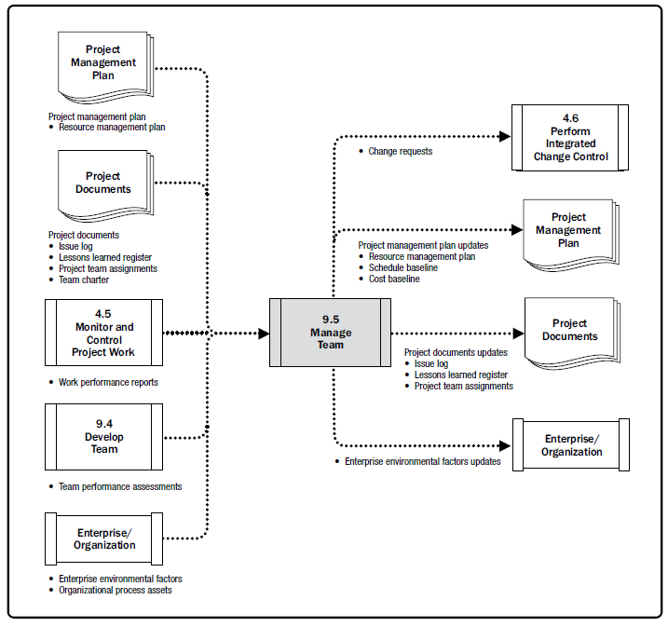
Manage Team

Slide 98
1 Resource ManagementPlan
Manage Team: INPUT
Input
1. Project management plan
• Resource management plan
2. Project documents
• Issue log
• Lessons learned register
• Project team assignments
• Team charter
3. Work performance reports
4. Team performance
assessments
5. Enterprise environmental
factors
6. Organizational process assets
Rencana pengelolaan sumber daya manusia memberikan pedoman bagaimana sumber daya manusia proyek harus didefinisikan, dikelola, dikelola, dikendalikan, dan akhirnya dirilis. Ini termasuk, namun tidak terbatas pada:
• Peran dan tanggung jawab,
• Proyek Organisasi , dan
• Staffing Management Plan.
2 Project Documents
Issue Log
Masalah muncul dalam pengelolaan tim proyek. Log masalah dapat digunakan untuk mendokumentasikan dan memantau siapa yang bertanggung jawab untuk menyelesaikan masalah tertentu pada tanggal target
Lessons learned register
Pelajaran yang dipelajari sebelumnya dalam proyek dapat diterapkan pada fase selanjutnya dalam proyek untuk meningkatkan efisiensi dan efektivitas pengelolaan tim.

Slide 99
Manage Team: INPUT
2 Project Documents
Input
1. Project management plan
• Resource management plan
2. Project documents
• Issue log
• Lessons learned register
• Project team assignments
• Team charter
3. Work performance reports
4. Team performance
assessments
5. Enterprise environmental
factors
6. Organizational process assets
Project Team Asignments
Tugas staf proyek menyediakan dokumentasi, yang meliputi daftar anggota tim proyek. Dokumentasi tugas ini dapat mencakup direktori proyek tim, memo kepada anggota tim, dan nama dimasukkan ke bagian lain dari rencana manajemen proyek, seperti bagan organisasi proyek dan jadwal.
Team Charter
Team Charter memberikan panduan tentang bagaimana tim akan membuat keputusan, melakukan pertemuan, dan menyelesaikan konflik

Slide 100
4. Team Performance Assesments
Manage Team: INPUT
Input
3. Work Performance Reports
1. Project management plan
• Resource management plan
2. Project documents
• Issue log
• Lessons learned register
• Project team assignments
• Team charter
3. Work performance reports
4. Team performance
assessments
5. Enterprise environmental
factors
6. Organizational process assets
Laporan kinerja menyediakan dokumentasi tentang status proyek saat ini yang dibandingkan dengan perkiraan proyek. Bidang kinerja yang dapat membantu dengan manajemen tim proyek meliputi hasil dari kontrol jadwal, pengendalian biaya, kontrol kualitas, dan validasi lingkup.
Tim manajemen proyek membuat penilaian formal maupun informal yang sedang berlangsung kinerja tim proyek. Dengan terus-menerus menilai kinerja tim proyek, tindakan dapat diambil untuk menyelesaikan masalah, memodifikasi komunikasi, mengatasi konflik, dan meningkatkan interaksi tim.

Slide 101
Manage Team: INPUT
Input
5. Enterprise environmental factors
1. Project management plan
• Resource management plan
2. Project documents
• Issue log
• Lessons learned register
• Project team assignments
• Team charter
3. Work performance reports
4. Team performance
assessments
5. Enterprise environmental
factors
6. Organizational process assets
Faktor lingkungan perusahaan yang dapat memengaruhi proses Tim Kelola meliputi tetapi tidak terbatas pada:
kebijakan manajemen sumber daya manusia.
6 Organizational Process Assets
Aset proses organisasi yang dapat mempengaruhi proses Mengelola Tim Proyek termasuk, namun tidak terbatas pada:
• Sertifikat penghargaan, • Bonus structures,
• Newsletter, • Corporate Apparel, dan
• Website, • penghasilan tambahan organisasi lainnya.

Slide 102
Conflict Management
Manage Team : Tools & Techniques
Tools & Techniques
1. Interpersonal and team skills
1. Interpersonal and team skills
• Conflict management
• Decision making
• Emotional intelligence
• Influencing
• Leadership
2. Project management
information system
Manajer proyek menggunakan kombinasi teknis, keterampilan pribadi, dan konseptual untuk menganalisis situasi dan berinteraksi secara tepat dengan anggota tim.
Menggunakan kemampuan interpersonal yang tepat memungkinkan manajer proyek untuk memanfaatkan kekuatan dari semua anggota tim.
Konflik tidak dapat dihindari dalam lingkungan proyek. Sumber konflik Antara lain sumber daya yang langka, penjadwalan prioritas, dan gaya kerja pribadi. aturan dasarTim, norma kelompok, dan praktek manajemen proyek padat, seperti perencanaan komunikasi dan definisi peran, mengurangi jumlah konflik.
Keberhasil pengelolaan konflik akan meningkatkan produktivitas dan hubungan kerja yang positif. Bila dikelola dengan baik, perbedaan pendapat dapat menyebabkan peningkatan kreativitas dan pengambilan keputusan yang lebih baik.

Slide 103
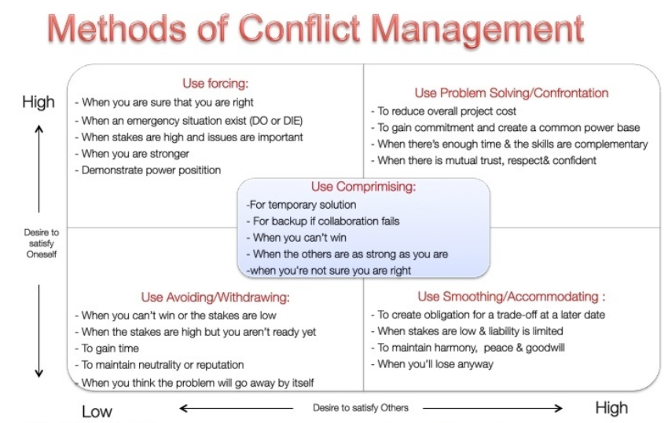
Manage Project Team : Tools & Techniques
Tools & Techniques
1. Interpersonal and team skills
• Conflict management
• Decision making
• Emotional intelligence
• Influencing
• Leadership
2. Project management
information system

Slide 104
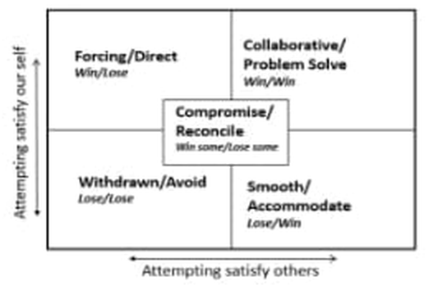
Manage Project Team : Tools & Techniques
Tools & Techniques
1. Interpersonal and team skills
• Conflict management
• Decision making
• Emotional intelligence
• Influencing
• Leadership
2. Project management
information system

Slide 105
Manage Team : Tools & Techniques

Slide 106
Manage Team : Tools & Techniques
Tools & Techniques
Decision making - Pengambilan keputusan yang efektif
Hal ini melibatkan kemampuan untuk bernegosiasi dan mempengaruhi organisasi dan tim manajemen proyek. Beberapa pedoman untuk pengambilan keputusan meliputi:
Fokus pada tujuan ,
Ikuti proses pengambilan keputusan ,
Pelajari faktor lingkungan ,
Menganalisis informasi yang tersedia ,
Mengembangkan kualitas pribadi dari anggota tim ,
Merangsang kreativitas tim , dan
Mengelola risiko .
1. Interpersonal and team skills
• Conflict management
• Decision making
• Emotional intelligence
• Influencing
• Leadership
2. Project management
information system
Emotional intelligence
Kecerdasan emosional adalah kemampuan untuk mengidentifikasi, menilai, dan mengelola emosi pribadi seseorang dan orang lain, serta emosi kolektif kelompok orang. Tim dapat menggunakan kecerdasan emosional untuk mengurangi ketegangan dan meningkatkan kerja sama dengan mengidentifikasi, menilai, dan mengendalikan sentimen anggota tim proyek, mengantisipasi tindakan mereka, mengakui kekhawatiran mereka, dan menindaklanjuti masalah mereka.

Slide 107
Manage Team : Tools & Techniques
Tools & Techniques
• Leadership - Kepemimpinan
Proyek yang berhasil, memerlukan keterampilan kepemimpinan yang kuat. Kepemimpinan penting melalui semua fase siklus hidup proyek. Ada beberapa teori kepemimpinan mendefinisikan gaya kepemimpinan yang harus digunakan sebagai diperlukan untuk setiap situasi atau tim. Hal ini terutama penting untuk mengkomunikasikan visi dan menginspirasi tim proyek untuk mencapai kinerja terbaik.
• Influencing - Mempengaruhi
Karena manajer proyek sering memiliki kewenangan langsung atas anggota tim dalam lingkungan matrix, kemampuan mereka untuk mempengaruhi stakeholder secara tepat waktu sangat penting untuk keberhasilan proyek.
Keterampilan utama yang mempengaruhi meliputi :
Kemampuan untuk menjadi poin, persuasif dan jelas mengartikulasikan ;
keterampilan tingkat tinggi mendengarkan aktif dan efektif ;
Kesadaran dan pertimbangan dalam berbagai perspektif dalam situasi apapun.
Mengumpulkan informasi yang relevan dan penting untuk menangani masalah-masalah penting dan mencapai kesepakatan tetap menjaga rasa saling percaya.
1. Interpersonal and team skills
• Conflict management
• Decision making
• Emotional intelligence
• Influencing
• Leadership
2. Project management
information system

Slide 108

Manage Team : Tools & Techniques
Tools & Techniques
2. Project management information system
1. Interpersonal and team skills
• Conflict management
• Decision making
• Emotional intelligence
• Influencing
• Leadership
2. Project management
information system
Sistem informasi manajemen proyek dapat mencakup manajemen sumber daya atau Software penjadwalan yang dapat digunakan untuk mengelola dan mengoordinasikan anggota tim di seluruh kegiatan proyek

Slide 109
Manage Team : OUTPUT
Outputs
1. Change Request
Perubahan staf, baik karena pilihan atau peristiwa yang tidak terkendali, dapat mempengaruhi sisa rencana manajemen proyek.
Ketika masalah kepegawaian mengganggu tim proyek dari mengikuti rencana manajemen proyek seperti menyebabkan jadwal untuk diperpanjang atau anggaran yang akan terlampaui, permintaan perubahan dapat diproses melalui proses Integrated Change Control.
Perubahan staf mungkin termasuk memindahkan orang untuk tugas yang berbeda, outsourcing beberapa pekerjaan, dan mengganti anggota tim yang meninggalkan tanggung jawabnya.
Tindakan pencegahan adalah tindakan yang dikembangkan untuk mengurangi kemungkinan dan / atau dampak masalah sebelum terjadi. Tindakan ini dapat mencakup pelatihan untuk mengurangi masalah selama anggota tim proyek absen dan klarifikasi peran tambahan untuk memastikan semua tanggung jawab terpenuhi.
1. Change requests
2. Project management plan
updates
• Resource management plan
• Schedule baseline
• Cost baseline
3. Project documents updates
• Issue log
• Lessons learned register
• Project team assignments
4. Enterprise environmental
factors updates

Slide 110
Manage Team : OUTPUT
Outputs
2. Project Management Plan Updates
Elemen-elemen dari rencana manajemen proyek yang dapat diperbarui termasuk, namun tidak terbatas pada :
3. Project Document Updates
Dokumen proyek yang secara tidak langsung dapat diperbarui termasuk, namun tidak terbatas pada:
Issue log
Lessons learned register
Project team assignments
Resource management plan
Schedule baseline
Cost baseline
1. Change requests
2. Project management plan
updates
• Resource management plan
• Schedule baseline
• Cost baseline
3. Project documents updates
• Issue log
• Lessons learned register
• Project team assignments
4. Enterprise environmental
factors updates

Slide 111
Manage Team : OUTPUT
Outputs
4. Enterprise Environmental Factors Updates
Faktor lingkungan perusahaan yang mungkin memerlukan pembaruan sebagai akibat dari proses mengelola Tim Proyek termasuk, namun tidak terbatas pada:
Input untuk penilaian kinerja organisasi, dan
Update skill Personil.
1. Change requests
2. Project management plan
updates
• Resource management plan
• Schedule baseline
• Cost baseline
3. Project documents updates
• Issue log
• Lessons learned register
• Project team assignments
4. Enterprise environmental
factors updates

Slide 112
Control Resource
Initiating
Planning
Executing
Monitoring & Controlling
Closing
Plan Resource Management
Acquire Resource
Control Resource
Estimate Activity Resource
Develop Team
Manage Team

Slide 113
Control Resource
Control Resource adalah proses untuk memastikan bahwa sumber daya fisik yang ditugaskan dan dialokasikan untuk proyek tersedia sesuai rencana, serta memantau pemanfaatan sumber daya yang direncanakan versus aktual dan mengambil tindakan korektif seperlunya.
Manfaat utama dari proses ini adalah memastikan bahwa sumber daya yang diberikan tersedia untuk proyek pada waktu yang tepat dan di tempat yang tepat dan dilepaskan/release ketika tidak lagi diperlukan. Proses ini dilakukan di seluruh proyek.
Proses Sumber Daya Kontrol berkaitan dengan sumber daya fisik seperti peralatan, bahan, fasilitas, dan infrastruktur.
Memperbarui alokasi sumber daya membutuhkan informasi sumber daya aktual apa yang telah digunakan hingga saat ini dan apa yang masih dibutuhkan. Ini dilakukan terutama dengan meninjau penggunaan kinerja hingga saat ini

Slide 114
Control Resource
Control resource berkaitan dengan:
Memantau pengeluaran sumber daya,
Mengidentifikasi dan menangani kekurangan / surplus sumber daya secara tepat waktu,
Memastikan bahwa sumber daya digunakan dan dirilis sesuai dengan rencana dan kebutuhan proyek,
Menginformasikan stakeholder yang tepat jika ada masalah dengan sumber daya yang relevan,
Mempengaruhi faktor-faktor yang dapat membuat perubahan pemanfaatan sumber daya, dan
Mengelola perubahan aktual saat terjadi.

Slide 115
Control Resource
Input
Tools & Techniques
Outputs
1. Project management plan
• Resource management plan
2. Project documents
• Issue log
• Lessons learned register
• Physical resource
assignments
• Project schedule
• Resource breakdown
structure
• Resource requirements
• Risk register
3. Work performance data
4. Agreements
5. Organizational process assets
1. Data analysis
• Alternatives analysis
• Cost-benefit analysis
• Performance reviews
• Trend analysis
2. Problem solving
3. Interpersonal and team skills
• Negotiation
• Influencing
4. Project management
information system
1. Work performance
information
2. Change requests
3. Project management plan
updates
• Resource management plan
• Schedule baseline
• Cost baseline
4. Project documents updates
• Assumption log
• Issue log
• Lessons learned register
• Physical resource
assignments
• Resource breakdown
structure
• Risk register

Slide 116
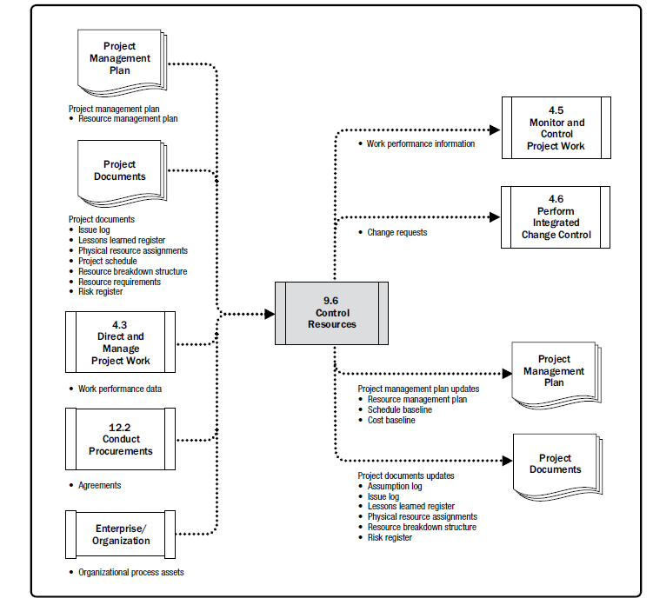
Control Resource

Slide 117
1 Resource ManagementPlan
Control Resource : INPUT
Input
1. Project management plan
• Resource management plan
2. Project documents
• Issue log
• Lessons learned register
• Physical resource
assignments
• Project schedule
• Resource breakdown
structure
• Resource requirements
• Risk register
3. Work performance data
4. Agreements
5. Organizational process assets
rencana manajemen sumber daya memberikan panduan tentang bagaimana sumber daya fisik harus digunakan, dikendalikan, dan akhirnya dirilis
2 Project Documents
Issue Log
Log masalah digunakan untuk mengidentifikasi masalah seperti kurangnya sumber daya, keterlambatan pasokan bahan baku, atau rendahnya kualitas bahan baku
Lessons learned register
Pelajaran yang dipelajari sebelumnya dalam proyek dapat diterapkan pada fase selanjutnya dalam proyek untuk meningkatkan efisiensi dan kontrol sumber daya fisik
Phisical resource asignments
Penugasan sumber daya fisik menggambarkan pemanfaatan sumber daya yang diharapkan bersama dengan perincian seperti jenis, jumlah, lokasi, dan apakah sumber daya itu internal untuk organisasi atau outsourcing.

Slide 118
Control Resource : INPUT
2 Project Documents
Input
1. Project management plan
• Resource management plan
2. Project documents
• Issue log
• Lessons learned register
• Physical resource
assignments
• Project schedule
• Resource breakdown
structure
• Resource requirements
• Risk register
3. Work performance data
4. Agreements
5. Organizational process assets
Project Schedule
Jadwal proyek menunjukkan sumber daya yang dibutuhkan, kapan dibutuhkan, dan lokasi di mana mereka dibutuhkan
Resource breakdown
Resource breakdown memberikan referensi jika ada sumber daya yang perlu diganti atau diperoleh kembali selama proyek berlangsung
Resource requirements
Persyaratan sumber daya mengidentifikasi bahan yang dibutuhkan, peralatan, persediaan, dan sumber daya lainnya
Risk Register
Daftar risiko mengidentifikasi risiko individu yang dapat berdampak pada peralatan, bahan, atau persediaan.

Slide 119
4. Agreements
Control Resource : INPUT
Input
3. Work Performance Data
1. Project management plan
• Resource management plan
2. Project documents
• Issue log
• Lessons learned register
• Physical resource
assignments
• Project schedule
• Resource breakdown
structure
• Resource requirements
• Risk register
3. Work performance data
4. Agreements
5. Organizational process assets
Data kinerja kerja berisi data tentang status proyek seperti jumlah dan jenis sumber daya yang telah digunakan.
Perjanjian yang dibuat dalam konteks proyek adalah dasar untuk semua sumber daya di luar organisasi dan harus menetapkan prosedur ketika sumber daya baru yang tidak direncanakan diperlukan atau ketika muncul masalah dengan sumber daya saat ini.
5. Organizational process assets
Aset proses organisasi yang dapat memengaruhi proses Sumber Daya Kontrol termasuk tetapi tidak terbatas pada:
Kebijakan tentang kontrol dan penugasan sumber daya,
Prosedur eskalasi untuk menangani masalah dalam organisasi yang melakukan, dan
Lesson learned dari proyek serupa sebelumnya.

Slide 120
Control Resource : Tools & Techniques
Tools & Techniques
1. Data Analysys
1. Data analysis
• Alternatives analysis
• Cost-benefit analysis
• Performance reviews
• Trend analysis
2. Problem solving
3. Interpersonal and team skills
• Negotiation
• Influencing
4. Project management
information system
Teknik data analysis yang berguna untuk proses ini :
Alternatives analysis. Alternatif dapat dianalisis untuk memilih resolusi terbaik untuk mengoreksi variasi dalam pemanfaatan sumber daya. Alternatif seperti membayar tambahan untuk lembur atau tambahan
sumber daya tim dapat ditimbang terhadap pengiriman terlambat atau pengiriman bertahap.
Cost-benefit analysis. Analisis ini membantu menentukan tindakan korektif terbaik dalam hal biaya jika terjadi penyimpangan proyek.
Performance reviews. Tinjauan kinerja mengukur, membandingkan, dan menganalisis pemanfaatan sumber daya yang direncanakan dengan pemanfaatan sumber daya yang sebenarnya. Informasi biaya dan jadwal kinerja kerja juga dapat dianalisis untuk membantu menentukan masalah yang dapat memengaruhi pemanfaatan sumber daya.
Trend analysis. Seiring kemajuan proyek, tim proyek dapat menggunakan analisis tren, berdasarkan informasi kinerja saat ini, untuk menentukan sumber daya yang dibutuhkan pada tahap proyek yang akan datang. Analisis tren memeriksa kinerja proyek dari waktu ke waktu dan dapat digunakan untuk menentukan apakah kinerja itu
meningkatkan atau memburuk.

Slide 121
Control Resource : Tools & Techniques
Tools & Techniques
2. Problem Solving
1. Data analysis
• Alternatives analysis
• Cost-benefit analysis
• Performance reviews
• Trend analysis
2. Problem solving
3. Interpersonal and team skills
• Negotiation
• Influencing
4. Project management
information system
Pemecahan masalah dapat menggunakan seperangkat alat yang membantu manajer proyek untuk memecahkan masalah yang muncul selama proses sumber daya kontrol. Masalahnya bisa berasal dari :
Dalam organisasi (mesin atau infrastruktur yang digunakan oleh departemen lain dalam organisasi dan tidak dirilis dalam waktu, bahan yang telah rusak karena kondisi penyimpanan yang tidak sesuai, dll.) atau dari
luar organisasi (pemasok utama yang telah pergi bangkrut atau cuaca buruk yang merusak sumber daya).
Manager Proyek bisa mengunakan metode problem solving sebagai berikut :
Identifikasi masalahnya. Tentukan masalahnya.
Definisikan masalahnya. Pecahkan menjadi masalah yang lebih kecil dan dapat dikelola.
Investigasi. Mengumpulkan data.
Analisa. Temukan akar permasalahannya.
Solve. Pilih solusi yang cocok dari berbagai yang tersedia.
Cek solusinya. Tentukan apakah masalah telah diperbaiki.

Slide 122
Control Resource : Tools & Techniques
Tools & Techniques
3. Interpersonal and team Skill
1. Data analysis
• Alternatives analysis
• Cost-benefit analysis
• Performance reviews
• Trend analysis
2. Problem solving
3. Interpersonal and team skills
• Negotiation
• Influencing
4. Project management
information system
Soft skill yang diperlukan :
Negosiasi. Manajer proyek mungkin perlu bernegosiasi untuk tambahan sumber daya fisik, perubahan sumber daya fisik, atau biaya yang terkait dengan sumber daya.
Influencing. dapat membantu manajer proyek memecahkan masalah dan mendapatkan sumber daya yang dibutuhkan tepat waktu.
4. Project management information system
Sistem informasi manajemen proyek dapat mencakup manajemen sumber daya atau Software penjadwalan yang dapat digunakan untuk memantau pemanfaatan sumber daya yang membantu memastikan bahwa sumber daya yang tepat terpenuhi. mengerjakan kegiatan yang tepat di waktu dan tempat yang tepat

Slide 123
Control Resource : OUTPUT
Outputs
1. Work performance information
1. Work performance
information
2. Change requests
3. Project management plan
updates
• Resource management plan
• Schedule baseline
• Cost baseline
4. Project documents updates
• Assumption log
• Issue log
• Lessons learned register
• Physical resource
assignments
• Resource breakdown
structure
• Risk register
Informasi kinerja kerja mencakup informasi tentang bagaimana pekerjaan proyek berlangsung dengan membandingkan persyaratan sumber daya dan alokasi sumber daya dengan pemanfaatan sumber daya di seluruh proyek kegiatan. Perbandingan ini dapat menunjukkan kesenjangan dalam ketersediaan sumber daya yang perlu ditangani. Perbandingan ini dapat menunjukkan kesenjangan dalam ketersediaan sumber daya yang perlu ditangani
2. Change requests
Ketika permintaan perubahan terjadi sebagai akibat dari melaksanakan proses Kontrol Sumber Daya atau ketika direkomendasikan, tindakan korektif, atau pencegahan berdampak pada salah satu komponen rencana manajemen proyek atau dokumen proyek, manajer proyek perlu mengirimkan Change request.

Slide 124
Manage Team : OUTPUT
Outputs
3. Project Management Plan Updates
Elemen-elemen dari rencana manajemen proyek yang dapat diperbarui termasuk, namun tidak terbatas pada :
Resource management plan
Schedule baseline
Cost baseline
1. Work performance
information
2. Change requests
3. Project management plan
updates
• Resource management plan
• Schedule baseline
• Cost baseline
4. Project documents updates
• Assumption log
• Issue log
• Lessons learned register
• Physical resource
assignments
• Resource breakdown
structure
• Risk register

Slide 125
Control Resource : OUTPUT
Outputs
4. Project documents updates
Assumption log. Log asumsi dapat diperbarui dengan asumsi baru mengenai peralatan, bahan, persediaan, dan sumber daya fisik lainnya.
Issue log. Masalah baru yang muncul sebagai akibat dari proses ini dicatat dalam log masalah.
Lessons learned register. Register pembelajaran dapat diperbarui dengan teknik yang efektif dalam mengelola logistik sumber daya, memo, varian pemanfaatan, dan tindakan korektif yang digunakan untuk menanggapi varian sumber daya.
Physical resource assignments. Penugasan sumber daya fisik bersifat dinamis dan dapat berubah karena ketersediaan, proyek, organisasi, lingkungan, atau faktor lainnya.
Resource breakdown structure. Perubahan pada struktur penguraian sumber daya mungkin diperlukan untuk mencerminkan cara sumber daya proyek digunakan.
Risk register. Daftar risiko diperbarui dengan risiko baru yang terkait dengan ketersediaan sumber daya, pemanfaatan, atau risiko sumber daya fisik lainnya.
1. Work performance
information
2. Change requests
3. Project management plan
updates
• Resource management plan
• Schedule baseline
• Cost baseline
4. Project documents updates
• Assumption log
• Issue log
• Lessons learned register
• Physical resource
assignments
• Resource breakdown
structure
• Risk register

Slide 126

T E R I M A K A S I H

